Slide 1
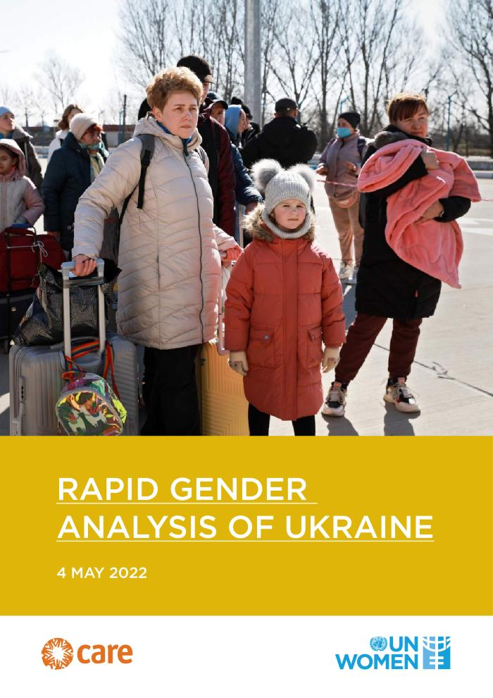
Rapid gender analysis of Ukraine (c:amaz:14765)
This Rapid Gender Analysis (RGA), carried out by UN Women and CARE International, seeks to draw attention to the gender dynamics in the humanitarian crisis resulting from the war in Ukraine. The RGA also proposes recommendations for humanitarian leadership, actors and donors to ensure consideration of the gendered dimensions of risk, vulnerability and capabilities in response to this crisis.

Slide 2

Quatrième plan d'action national 'femmes, paix, sécurité' (2022-2026) (c:amaz:14761)
Afin de concrétiser l'exécution de la résolution 1325, le Conseil de Sécurité des Nations Unies a, en 2004, appelé tous les États membres à élaborer un plan d'action national (PAN) en la matière. Conformément à cet appel, la Belgique a adopté un premier PAN 2009-2012, un deuxième PAN 2013-2016 et un troisième PAN 2017-2021. Le quatrième PAN, qui couvre la période 2022-2026, a été présenté au Conseil des Ministres le 25 février 2022. Ce quatrième PAN est composé de 6 objectifs prioritaires. Ces objectifs sont : 1. Promouvoir la mise en oeuvre du cadre normatif international ; 2. Intégrer la dimension de genre dans les actions belges en matière de conflit, de paix et de sécurité ; 3. Lutter contre toutes les formes de violence à l'égard des femmes et des filles, et plus spécifiquement les violences sexuelles ; 4. Promouvoir la participation des femmes aux prises de décision en matière de paix, de sécurité, et de la prévention, gestion et règlement des conflits ; 5. Soutenir l'Agenda Femmes, Paix et Sécurité ; 6. Assurer le suivi et le monitoring de la mise en oeuvre de de l'Agenda Femmes, Paix et Sécurité et du PAN.

Slide 3

Rapport final du Troisième Plan d'Action National femmes, paix, sécurité (2017-2021) (c:amaz:14759)
Le Troisième Plan d'Action National Femmes, Paix, Sécurité (2017-2021) a maintenu le rapportage annuel du deuxième Plan d'Action National. Il s'agit tant d'un instrument permettant aux départements concernés de contrôler leurs propres progrès que d'un moyen d'informer la population (représentée en premier lieu par le Parlement et la société civile) au sujet des actions prévues et réalisées. Ce rapportage final donne un aperçu des principales réalisations de la mise en oeuvre du troisième Plan d'Action National entre 2017 et 2021.

Slide 4
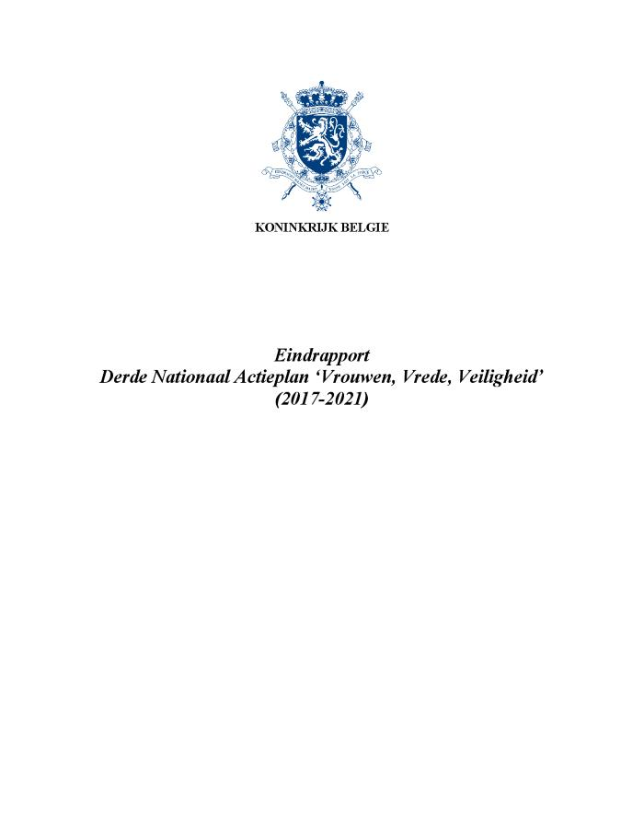
Eindrapport Derde Nationaal Actieplan Vrouwen, Vrede, Veiligheid (2017-2021) (c:amaz:14758)
Het Derde Nationaal Actieplan 'Vrouwen, Vrede, Veiligheid' (2017-2021) heeft de rapportage uit het tweede Nationaal Actieplan behouden. Dit is zowel een instrument dat de betrokken departementen de mogelijkheid biedt hun eigen vorderingen te monitoren als een middel om de bevolking (in eerste instantie vertegenwoordigd door het Parlement en het maatschappelijke middenveld) te informeren over de voorziene en uitgevoerde acties. Deze eindrapportage geeft een overzicht van de voornaamste verwezenlijkingen in de uitvoering van het derde Nationaal Actieplan tussen 2017 en 2021.

Slide 5

Understanding the gender pay gap: what role do sector and occupation play? (c:amaz:14749)
This policy brief feeds into the debate by providing estimates of the gender pay gap in the EU as a whole and across the Member States using the latest available data. The analysis explores variation in gender pay gaps across sectors and occupations, both of which have been shown to influence gender pay differentials. It also identifies how much these and other factors contribute to gender disparities in pay. The relevance of some recent EU-level policies to reducing pay differentials between male and female employees is discussed. The policy brief is linked to the European Jobs Monitor 2021 report, which examines the effect of the rising employment rates of women on the employment structure over the past two decades.

Slide 6

Plan d'action: lutte contre la traite des êtres humains 2021-2025 (c:amaz:14690)
Ce nouveau plan d'action vise à fournir un cadre de travail pour les années 2021 à 2025 en s'inscrivant dans la continuité du précédent mais en introduisant également des propositions d'initiatives autour de questions d'actualités dans la lutte contre la traite des êtres humains. Le renfort des collaborations avec les entités fédérées en est un des points importants dans la mesure où chacune peut servir de relais vis-à-vis de certains secteurs qui sont spécifiques à sa compétence. Le présent plan d'action prend également en compte les recommandations de Myria qui ont été adressées à la Belgique dans différents rapports ou évaluations. Le présent plan d'action prend également en compte les résultats des recommandations internationales qui ont été adressées à la Belgique dans différents rapports ou évaluations, dont les évaluations et recommandations (du 9 février 2018) du GRETA (Groupe d'experts du Conseil de l'Europe sur la lutte contre a TEH) ainsi que la recommandation générale 2020 du Comité CEDAW (Convention sur l'élimination de toutes les formes de discrimination à l'égard des femmes) sur la traite des femmes et des filles dans le contexte des migrations mondiales. Finalement, le plan vise à une harmonisation avec d'autres plans d'action nationaux pertinents, tels que le Plan d'action national de lutte contre la violence basée sur le genre et le Plan d'action national Femmes, Paix et Sécurité.
[Source: site web: www.dsb-spc.be/web/index.php?option=com_content&task=view&id=172&Itemid=225&lang=french]

Slide 7

Actieplan: strijd tegen mensenhandel 2021-2025 (c:amaz:14689)
Dit nieuwe actieplan voorziet in een werkcontext voor de jaren 2021 tot 2025. De lijn van het vorige actieplan wordt aangehouden, maar tegelijk worden voorstellen geïntroduceerd voor initiatieven rond actuele problemen op het gebied van de strijd tegen mensenhandel. De versterking van de samenwerking met de gefedereerde entiteiten is één van de belangrijke punten. Alle gefedereerde entiteiten kunnen immers fungeren als contactpunten voor bepaalde sectoren waarvoor zij specifiek bevoegd zijn. Dit actieplan houdt ook rekening met de aanbevelingen die Myria ten aanzien van België in verschillende rapporten of evaluaties heeft geformuleerd. Dit actieplan houdt ook rekening met de resultaten van de internationale aanbevelingen die in verschillende rapporten of evaluaties tot België zijn gericht, waaronder de evaluaties en aanbevelingen (van 9 februari 2018) van GRETA (Groep van deskundigen van de Raad van Europa over actie tegen mensenhandel), alsook de algemene aanbeveling 2020 van het CEDAW Comité (Verdrag inzake de uitbanning van alle vormen van discriminatie van vrouwen) over vrouwen- en meisjeshandel in de context van wereldwijde migratie. Tot slot beoogt het plan harmonisatie met andere relevante nationale actieplannen, zoals het nationale actieplan ter bestrijding van alle vormen van gendergerelateerd geweld en het nationale actieplan "Vrouwen, vrede en veiligheid".
[Bron: website: www.dsb-spc.be/web/index.php?option=com_content&task=view&id=172&Itemid=225]

Slide 8
Who is eligible for parental leave in the EU-28? (c:amaz:14631)
/docstore/23eb37/1668.pdf

Slide 9

Upward convergence in gender equality: how close is the Union of equality?: promoting social cohesion and convergence [Joint policy brief by EIGE and Eurofound] (c:amaz:14626)
In dit gemeenschappelijk onderzoek van Eurofound en EIGE wordt op basis van de Gender Equality Index bekeken welke convergerende trends er in de EU waren op het vlak van gendergelijkheid voor de periode 2010-2018.

Slide 10

Regulations to address worklife balance in digital flexible working arrangements [Industrial relations. Research report] (c:amaz:14597)
Developments in information and communication technology (ICT) have been among the key drivers of change in working life over the past two decades. Specifically, telework and ICT-based mobile work (TICTM) exemplifies how digital technology has led to more flexible workplace and working time practices. However, the ability to work anywhere and at any time can lead to greater work intensification, competition and work-on-demand. If this is not explicitly addressed, it threatens to override the advantages that ICT-based flexible working brings to worklife balance. As part of Eurofounds extensive research into the impact of TICTM on working conditions and on worklife balance, this report aims to provide policymakers with ways to address new challenges in the world of work and to serve as a reference for future initiatives in relation to digitalisation, working time and worklife balance. [Source: https://www.eurofound.europa.eu/publications/report/2020/regulations-to-address-work-life-balance-in-digital-flexible-working-arrangements]

Slide 11

Genderkamer: 5 jaar wind in de zeilen: jaarverslag van de Vlaamse Ombudsdienst Genderkamer 2020 [Vlaams Parlement. Stuk 41-A (2020-2021) Nr. 1, 9 maart 2021 (2020-2021)] (c:amaz:14570)

Slide 12
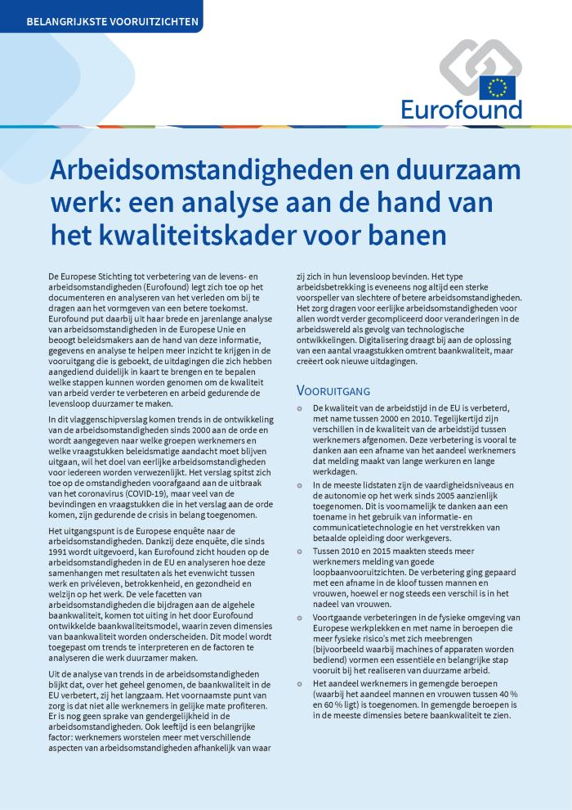
Arbeidsomstandigheden en duurzaam werk: een analyse aan de hand van het kwaliteitskader voor banen [Samenvatting] (c:amaz:14530)

Slide 13

Working conditions and sustainable work: an analysis using the job quality framework [Flagship perspectives] (c:amaz:14529)
This flagship report summarises the key findings of Eurofounds research on working conditions conducted over the programming period 2017-2020. It maps the progress achieved since 2000 in improving working conditions and examines whether all workers have benefited equally from positive change. It highlights which groups are the most at risk of experiencing poor working conditions and being left behind. Given the changes in the world of work, emerging challenges for good job quality are identified. The report also provides evidence for measures that could lead to the further improvement of work and the achievement of fair working conditions for all in the EU. The analysis shows that, overall, job quality in the EU is improving, if slowly. Not all workers are benefiting to the same extent, however. Furthermore, gender, age and contractual status have a significant bearing on a persons working conditions. And while digitalisation helps to address some job quality issues, it also creates new challenges. The COVID-19 pandemic has exacerbated trends, reinforcing concerns and highlighting the importance of achieving job quality for all. [Source:https://www.eurofound.europa.eu/publications/flagship-report/2021/working-conditions-and-sustainable-work-an-analysis-using-the-job-quality-framework]

Slide 14

Vingt-cinquième anniversaire de la quatrième conférence mondiale sur les femmes et de l'adoption de la Déclaration et du Programme d'action de Beijing (1995). Note d'orientation concernant les examens approfondis au niveau national : BELGIQUE (c:amaz:14725)

Slide 15
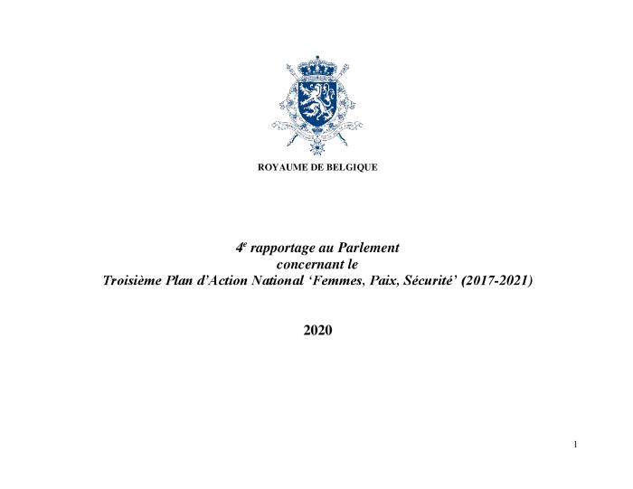
4e rapportage au Parlement concernant le Troisième Plan d'Action National Femmes, Paix, Sécurité (2017-2021) (c:amaz:14686)
Le Troisième Plan dAction National Femmes, Paix, Sécurité (2017-2021) a maintenu le rapportage annuel du deuxième Plan dAction National. Il sagit tant dun instrument permettant aux départements concernés de contrôler leurs propres progrès que dun moyen dinformer la population (représentée en premier lieu par le Parlement et la société civile) au sujet des actions prévues et réalisées. Le rapportage suit la structure du troisième PAN. Il est subdivisé selon les 6 mêmes objectifs et reprend les 111 lignes daction. Pour chaque ligne daction, nous indiquons, pour les indicateurs mentionnés, les actions qui ont été réalisées, et ce, par département concerné.
[Source site web: igvm-iefh.belgium.be/fr/publications/troisieme_plan_daction_femmes_paix_securite_2017_2021_rapportage_2020]

Slide 16

4de rapportage aan het Parlement over het Derde Nationaal Actieplan Vrouwen, Vrede, Veiligheid (2017-2021) (c:amaz:14685)
Het Derde Nationaal Actieplan 'Vrouwen, Vrede, Veiligheid' (2017-2021) heeft de rapportage uit het tweede Nationaal Actieplan behouden. Dit is zowel een instrument dat de betrokken departementen de mogelijkheid biedt hun eigen vorderingen te monitoren als een middel om de bevolking (in eerste instantie vertegenwoordigd door het Parlement en het maatschappelijke middenveld) te informeren over de voorziene en uitgevoerde acties. De rapportage volgt de structuur van het derde NAP. Ze is onderverdeeld in dezelfde 6 doelstellingen en herneemt alle 111 actielijnen. Per actielijn wordt er voor de vermelde indicatoren aangegeven welke acties er uitgevoerd zijn en dit per betrokken departement.
[Bron: website: igvm-iefh.belgium.be/nl/publicaties/derde_nationaal_actieplan_vrouwen_vrede_veiligheid_2017_2021_rapportage_2020]

Slide 17

Rapport d'activités 2019 / Institut pour l'égalité des femmes et des hommes (c:amaz:14405)
Ce rapport d'activités met en lumière les actions et projets réalisés et mis en route par l'Institut en 2019.

Slide 18

Jaarverslag 2019 / Instituut voor de Gelijkheid van Vrouwen en Mannen (c:amaz:14404)
Dit jaarverslag licht de acties en projecten toe die in 2019 werden opgestart of verwezenlijkt.

Slide 19
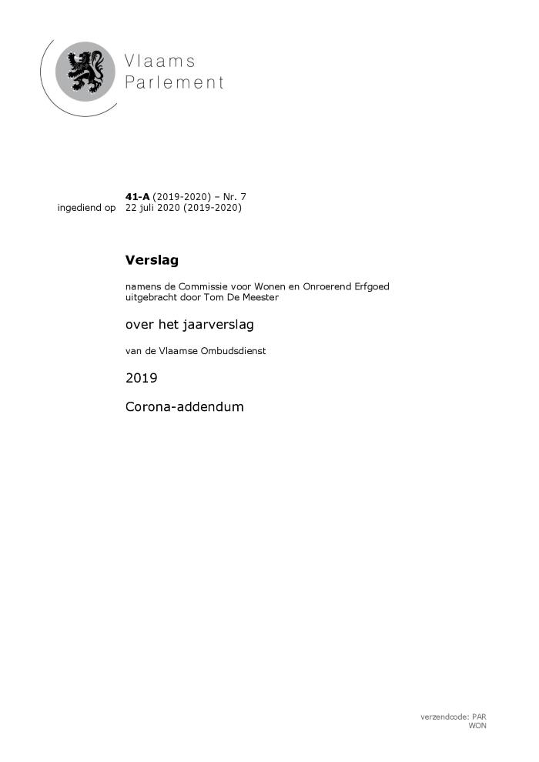
Jaarverslag van de Vlaamse Ombudsdienst 2019 [Autokeuring de blik voor(r)uit] [Vlaams Parlement. Stuk 41 (2019-2020) Nr. 1, 3 maart 2020 (2019-2020)] (c:amaz:14323)

Slide 20

Nieuws uit Europa, 1ste kwartaal 2020 (c:amaz:14251)
Gelijkheid tussen vrouwen en mannen is één van de fundamentele waarden van de Europese Unie. Dat werd als uitgangspunt en te bereiken doelstelling ingeschreven in meerdere voor de EU Lidstaten bindende verdragen, Richtlijnen en Verordeningen. In deze eerste nieuwsbrief van 2020 vind je een overzicht van de bestaande fundamenten en van de bindende EU Richtlijnen op verschillende beleidsdomeinen: arbeid, toegang tot goederen en diensten, bescherming van slachtoffers en strijd tegen de mensenhandel.

Slide 21

Rapport d'activités 2018 / Conseil Bruxellois de l'égalité entre les femmes et les hommes (c:amaz:14724)

Slide 22

Activiteitenverslag 2018 / Brusselse Raad voor Gelijkheid tussen Vrouwen en Mannen (c:amaz:14723)

Slide 23

63ste zitting van de VN Commissie Status van de Vrouw (c:amaz:14441)

Slide 24
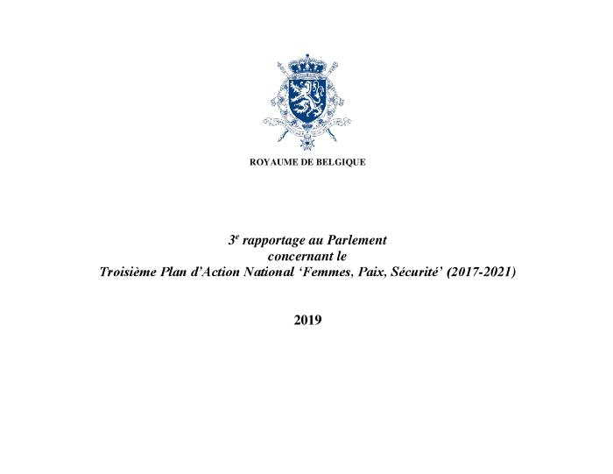
3e rapportage au Parlement concernant le Troisième Plan d'Action National Femmes, Paix, Sécurité (2017-2021) (c:amaz:14305)

Slide 25

3e rapportage aan het Parlement over het Derde Nationaal Actieplan Vrouwen, Vrede, Veiligheid (2017-2021) (c:amaz:14304)

Slide 26
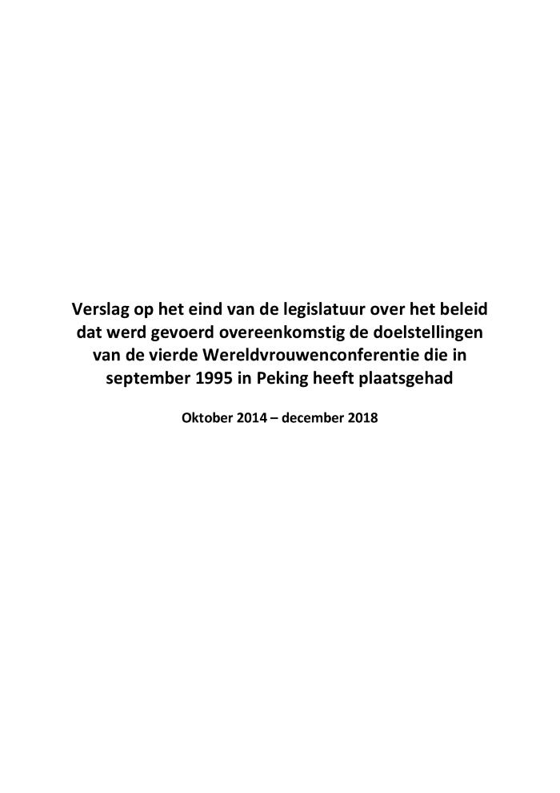
Verslag op het eind van de legislatuur over het beleid dat werd gevoerd overeenkomstig de doelstellingen van de Vierde Wereldvrouwenconferentie die in september 1995 in Peking heeft plaatsgehad, oktober 2014 december 2018 (c:amaz:14285)

Slide 27
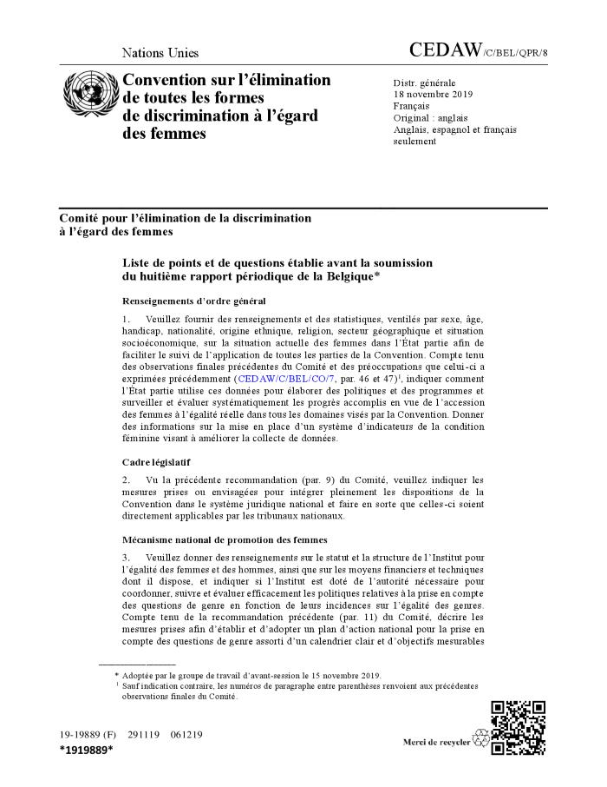
Liste de points et de questions établie avant la soumission du huitième rapport périodique de la Belgique (c:amaz:14280)

Slide 28
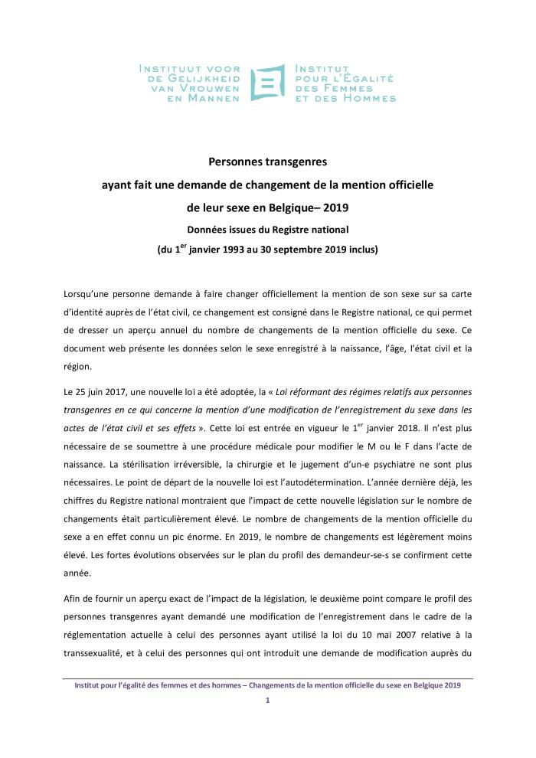
Personnes transgenres ayant fait une demande de changement de la mention officielle de leur sexe en Belgique [2019] : données issues du Registre national (du 1er janvier 1993 au 30 septembre 2019 inclus) (c:amaz:14264)

Slide 29
Transgender personen in België die een wijziging van de officiële geslachtsvermelding aanvragen [2019] : gegevens uit het Rijksregister (1 januari 1993 t.e.m. 30 september 2019) (c:amaz:14263)
/docstore/58e66c/1255.pdf

Slide 30

Equinet highlights 2018 (c:amaz:14217)

Slide 31

Equinet strategic plan 2019 - 2022 (c:amaz:14216)

Slide 32

Nieuws uit Europa, 3de kwartaal 2019 (c:amaz:14144)
Overzicht over wat er in Europa leeft op het vlak van gendergelijkheid in het derde kwartaal van 2019.

Slide 33
Gender in het Brussels Hoofdstedelijk Gewest: een cijfermatig overzicht (c:amaz:14143)
Deze brochure is het resultaat van een project opgestart door de Gewestelijke Overheidsdienst Brussel (GOB) om genderstatistieken en -indicatoren voor het Brussels Hoofdstedelijk Gewest (BHG) te identificeren, te verzamelen en te publiceren.;La Région bruxelloise sest dotée de l'Ordonnance gender mainstreaming qui définit la manière dont la dimension de genre doit être intégrée dans les lignes politiques de la Région de Bruxelles-Capitale afin d'atteindre une plus grande égalité entre les hommes et les femmes. La présente brochure a pour objectif de réunir différents éléments nécessaires à la mise en oeuvre du gender mainstreaming.

Slide 34

Le genre en Région de Bruxelles-Capitale : un état des lieux en chiffres (c:amaz:14142)

Slide 35

Gender in het Brussels Hoofdstedelijk Gewest: een cijfermatig overzicht (c:amaz:14141)

Slide 36

Equinet work plan (c:amaz:14135)
Strategic plan for the period 2019 - 2022

Slide 37
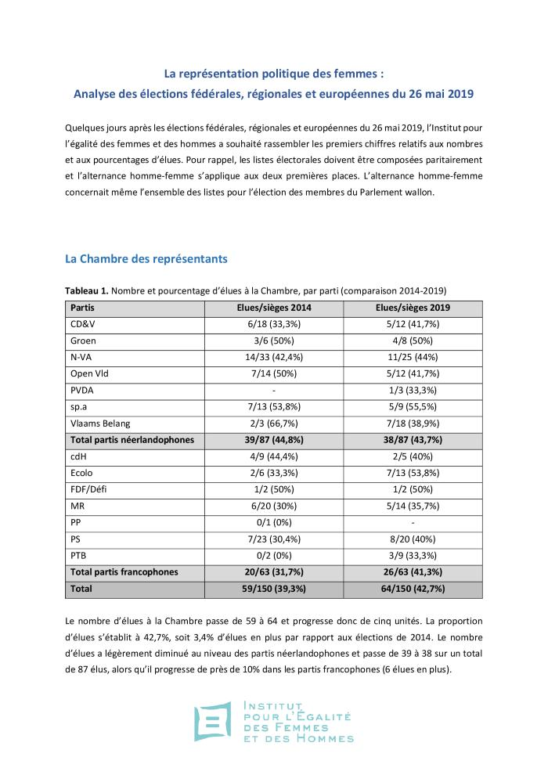
La représentation politique des femmes : analyse des élections fédérales, régionales et européennes du 26 mai 2019 (c:amaz:14134)

Slide 38
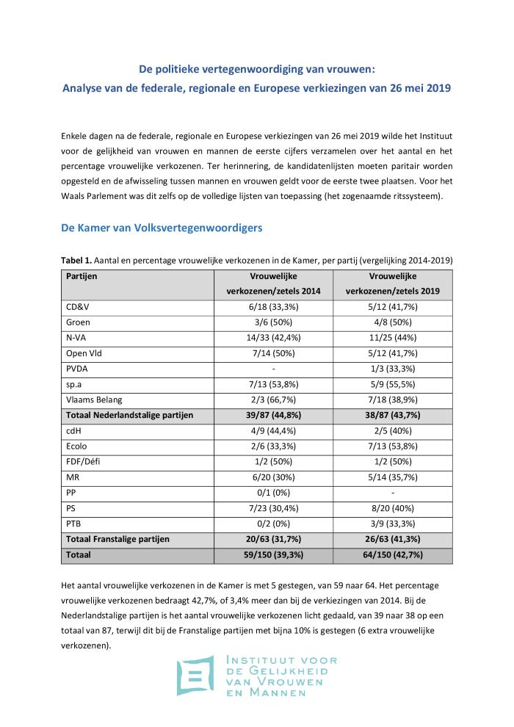
De politieke vertegenwoordiging van vrouwen: analyse van de federale, regionale en Europese verkiezingen van 26 mei 2019 (c:amaz:14133)

Slide 39

Nieuws uit Europa, 2de kwartaal 2019 (c:amaz:14123)
Overzicht over wat er in Europa leeft op het vlak van gendergelijkheid in het tweede kwartaal van 2019.

Slide 40

Égalité des femmes et des hommes, un réflexe ? : mémorandum 2019 (c:amaz:14115)

Slide 41

Gelijkheid tussen vrouwen en mannen, een evidentie?: memorandum 2019 (c:amaz:14114)

Slide 42

Mémorandum 2019 en vue des élections européennes, fédérales et régionales (c:amaz:14113)
Mais qu'est-ce qu'elles veulent encore ? Ce n'est un scoop pour personne : l'égalité entre les femmes et les hommes est en route depuis des décennies, mais il reste encore du chemin à parcourir. Que ce soient en matière d'emploi, de conditions de travail, de sécurité sociale, de fiscalité, de santé, de mobilité, de logement, de gendermainstreaming et de luttes contre les violences, les pouvoirs publics peuvent mieux faire. Pour la première fois, les trois conseils consultatifs de l'égalité entre les hommes et les femmes au niveau fédéral, Bruxellois et Wallon, ont mis en commun leurs revendications respectives pour exhorter les décideurs à prendre les discriminations à bras le corps et coordonner leurs politiques dans tous ces domaines.

Slide 43

Memorandum 2019 voor de Europese, federale en regionale verkiezingen (c:amaz:14112)
Maar wat willen vrouwen toch? Het is voor niemand nog echt nieuws: al decennialang wordt gestreefd naar de gelijkheid tussen mannen en vrouwen, maar een eindpunt is nog niet in zicht. Of het nu gaat om werk, arbeidsvoorwaarden, sociale zekerheid, fiscaliteit, gezondheid, mobiliteit, huisvesting, gender mainstreaming of de strijd tegen geweld: de overheid kan beter. Voor het eerst in de geschiedenis hebben de drie raadgevende Raden van Gelijkheid van mannen en vrouwen op federaal, Brussels en Waals niveau hun respectievelijke eisen gebundeld om de beleidsverantwoordelijken te overtuigen om de discriminaties grondig aan te pakken en om hun beleid op deze domeinen te coördineren.

Slide 44

Le temps du courage politique : égalité de genre et droits des femmes : agir ensemble avec les associations de femmes pour une législature 2019-2024 égalitaire (c:amaz:14099)

Slide 45

Ga de uitdaging aan: gendergelijkheid en vrouwenrechten, een must in de legislatuur 2019-2024: treed in dialoog met de vrouwenverenigingen (c:amaz:14098)
Brochure met gezamenlijke eisen van de Nederlandstalige en Franstalige vrouwenverenigingen in België, ter gelegenheid van de regionale, federale en Europese verkiezingen van 26 mei 2019.

Slide 46
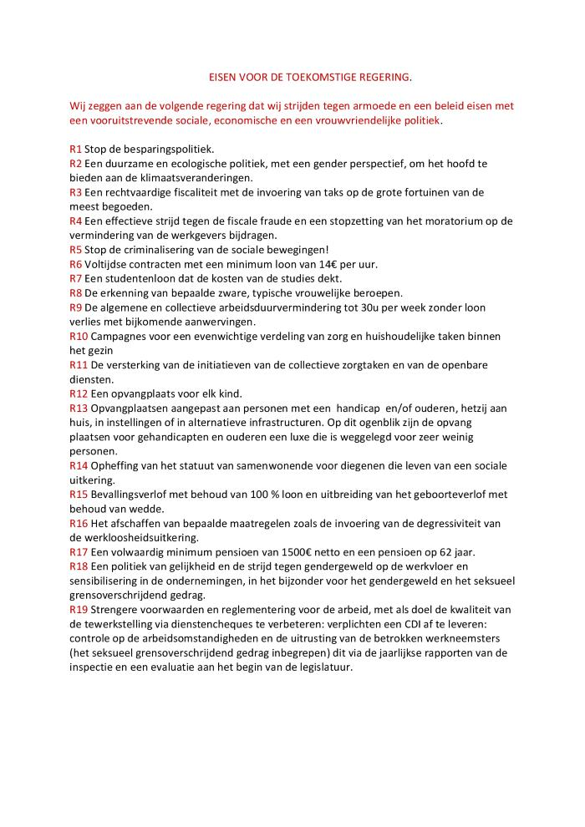
Eisen voor de toekomstige regering (c:amaz:14096)

Slide 47

Égalité de genre : ma commune compte [Recommandations et aperçu de la matinée d'étude "Genre et politique communale : Bonnes pratiques" (20 septembre 2018, Bruxelles)] (c:amaz:14077)

Slide 48

Gendergelijkheid: ook in mijn gemeente [Aanbevelingen en inzichten van de studievoormiddag "Genderbeleid in het lokale bestuur: goede praktijken", Brussel, 20 september 2018] (c:amaz:14076)

Slide 49

Parental and paternity leave: uptake by fathers: working conditions: ad hoc report (c:amaz:14072)
In samenhang met de onderhandelingen over de ontwerprichtlijn werk-leven balans verzocht de Europese Commissie Eurofound om recente gegevens over de opname van vaderschapsverlof en ouderschapsverlof door mannen. Het rapport geeft een overzicht van de bestaande stelsels in de 28 EU Lidstaten en Noorwegen en vergelijkt de duur, vergoeding en voorwaarden voor vaderschaps- en ouderschapsverlof. Het geeft aan welke Lidstaten achterop hinken en nog maatregelen zullen moeten nemen om de voorgestelde minima (10 dagen vaderschapsverlof en minstens 2 maanden ouderschapsverlof voor mannen) te halen.

Slide 50

Nieuws uit Europa, 1ste kwartaal 2019 (c:amaz:14070)
Overzicht over wat er in Europa leeft op het vlak van gendergelijkheid in het eerste kwartaal van 2019.

Slide 51
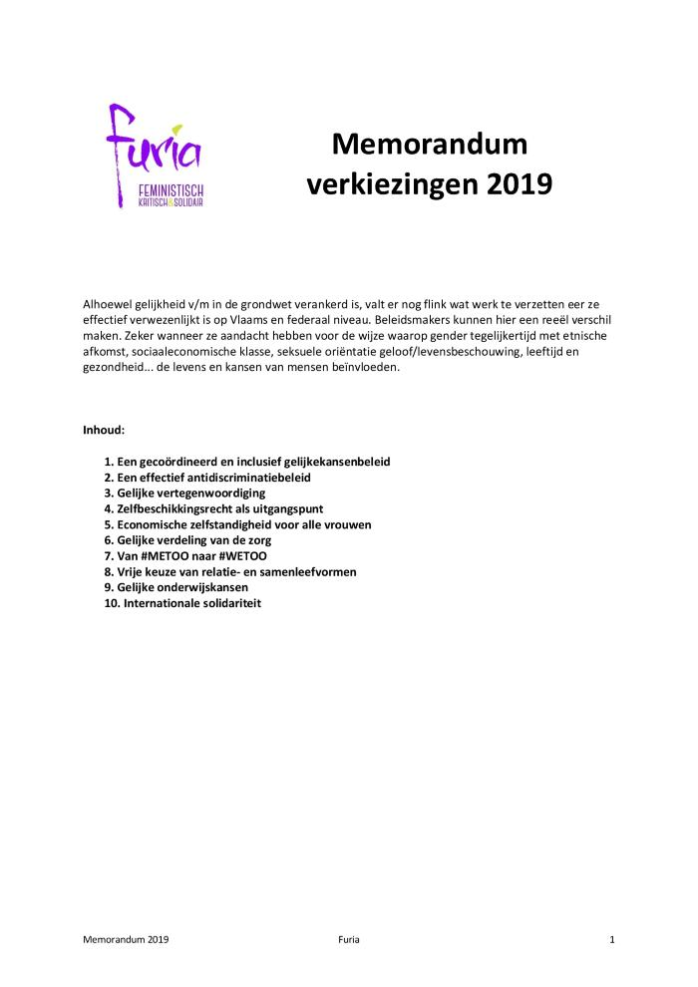
Memorandum verkiezingen 2019 (c:amaz:14048)

Slide 52
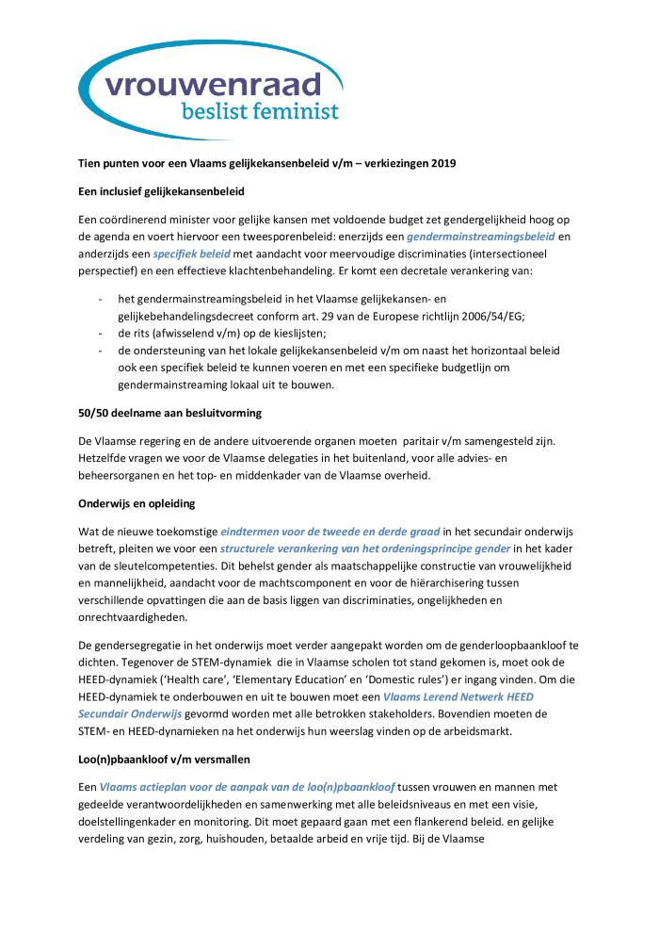
Tien punten voor een Vlaams gelijkekansenbeleid v/m: verkiezingen 2019 (c:amaz:14047)

Slide 53
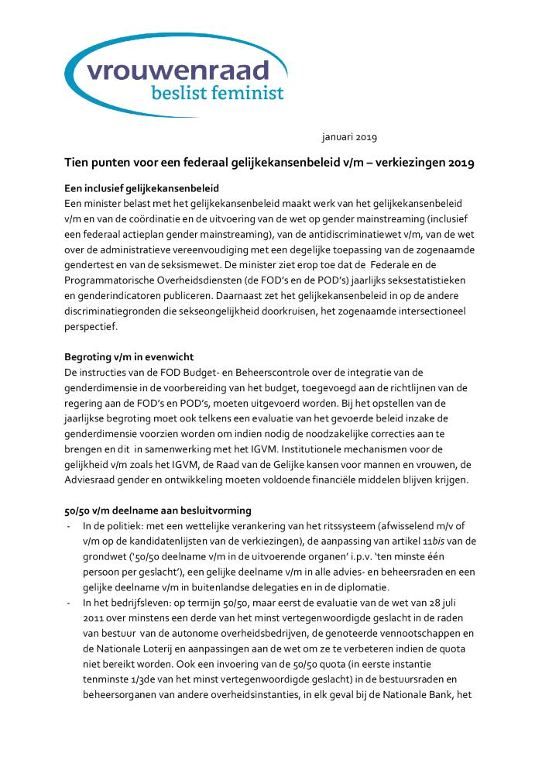
Tien punten voor een federaal gelijkekansenbeleid v/m: verkiezingen 2019 (c:amaz:14046)

Slide 54

Gelijke Kansen V/M in Vlaanderen: memorandum: aanbevelingen voor de Vlaamse Regering 2019 (c:amaz:14045)

Slide 55

Vrouwenraadmemorandum gendergerelateerd geweld 2019 (c:amaz:14044)

Slide 56

Vrouwenraadmemorandum gezondheid/zorg, bio-ethiek, seksuele en reproductieve rechten 2019 (c:amaz:14043)

Slide 57
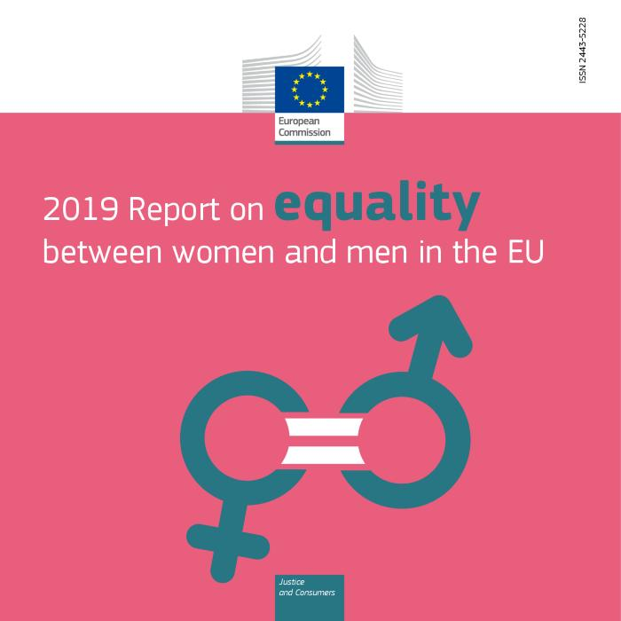
2019 Report on equality between women and men (c:amaz:14040)

Slide 58
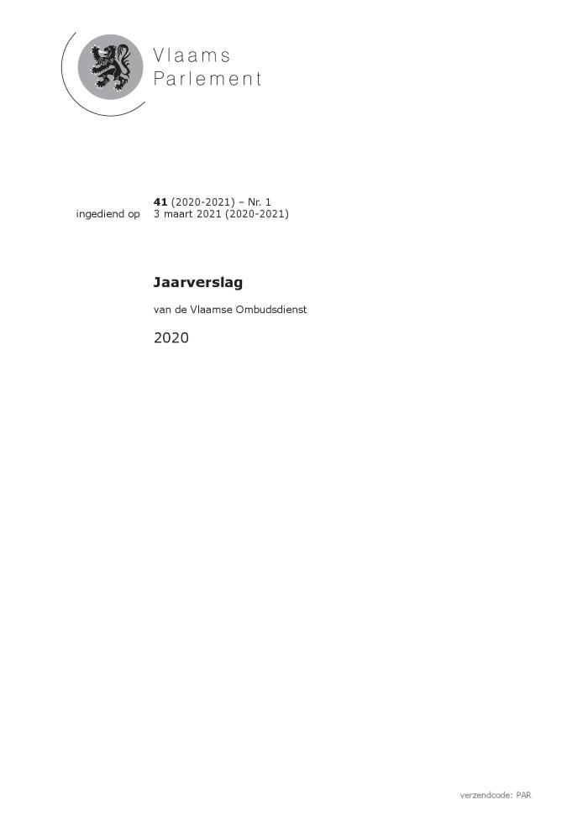
Jaarverslag van de Vlaamse Ombudsdienst 2020 [Vlaams Parlement. Stuk 41 (2020-2021) Nr. 1, 3 maart 2021 (2020-2021)] (c:amaz:14571)
Jaarverslag van de Vlaamse Ombudsdienst 2020 namens de Commissie voor Welzijn, Volksgezondheid, Gezin en Armoedebestrijding, de Commissie voor Binnenlands Bestuur, Gelijke Kansen en Inburgering, de Commissie voor Algemeen Beleid, Financiën, Begroting en Justitie, de Commissie voor Leefmilieu, Natuur, Ruimtelijke Ordening en Energie, de Commissie voor Mobiliteit en Openbare Werken. Verslaggevers: Sarah Smeyers, Bert Maertens, Johan Danen, Brecht Warnez, Tom Ongena en Katrien Schryvers

Slide 59
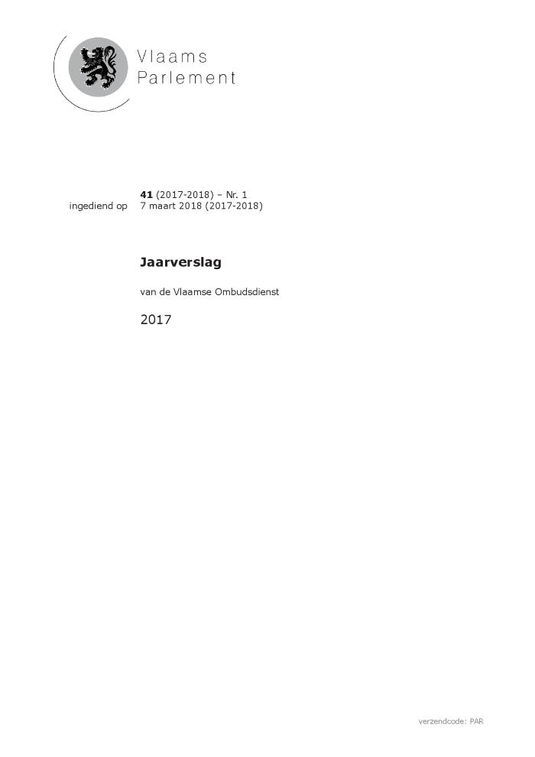
Jaarverslag van de Vlaamse Ombudsdienst 2017 [Verzoenen doen we samen] [Vlaams Parlement. Stuk 41 (2017-2018) Nr. 1, 7 maart 2018 (2017-2018)] (c:amaz:14322)

Slide 60
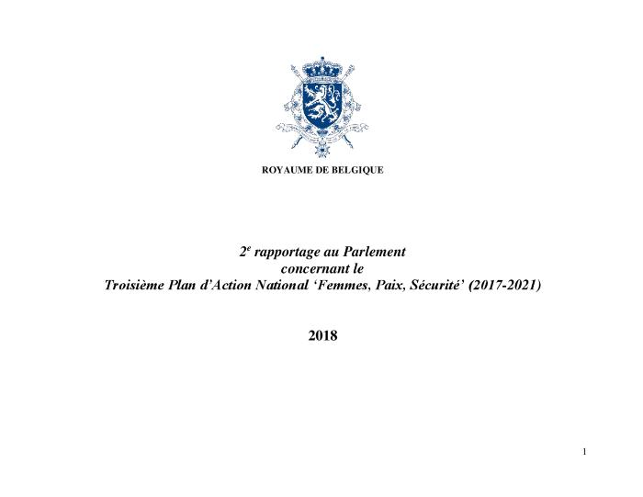
2e rapportage au Parlement concernant le Troisième Plan d'Action National Femmes, Paix, Sécurité (2017-2021) (c:amaz:14303)

Slide 61

2e rapportage aan het Parlement inzake het Tweede nationaal actieplan 'vrouwen, vrede, veiligheid' (2017-2021) (c:amaz:14302)

Slide 62
Jaarverslag van de Vlaamse Ombudsdienst 2017 [Vlaams Parlement; 41 (2017-2018) Nr. 1] (c:amaz:14110)

Slide 63
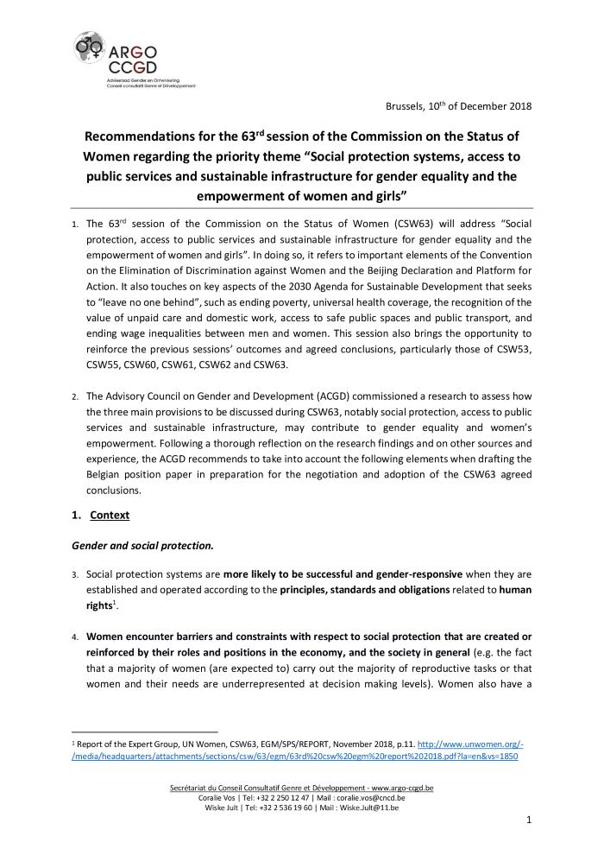
How can social protection systems, interlinked with the access to public services and sustainable infrastructure, contribute to achieve gender equality and the empowerment of women and girls? (c:amaz:14101)

Slide 64
Recommendations for the 63rd session of the Commission on the Status of Women regarding the priority theme Social protection systems, access to public services and sustainable infrastructure for gender equality and the empowerment of women and girls (c:amaz:14100)

Slide 65
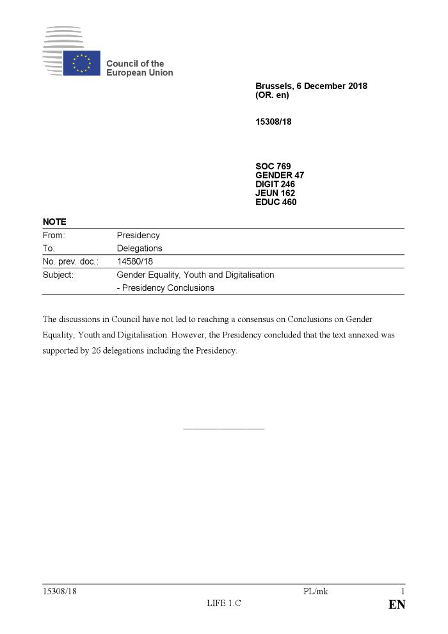
Gender equality, youth and digitalisation: Presidency conclusions (c:amaz:14082)

Slide 66
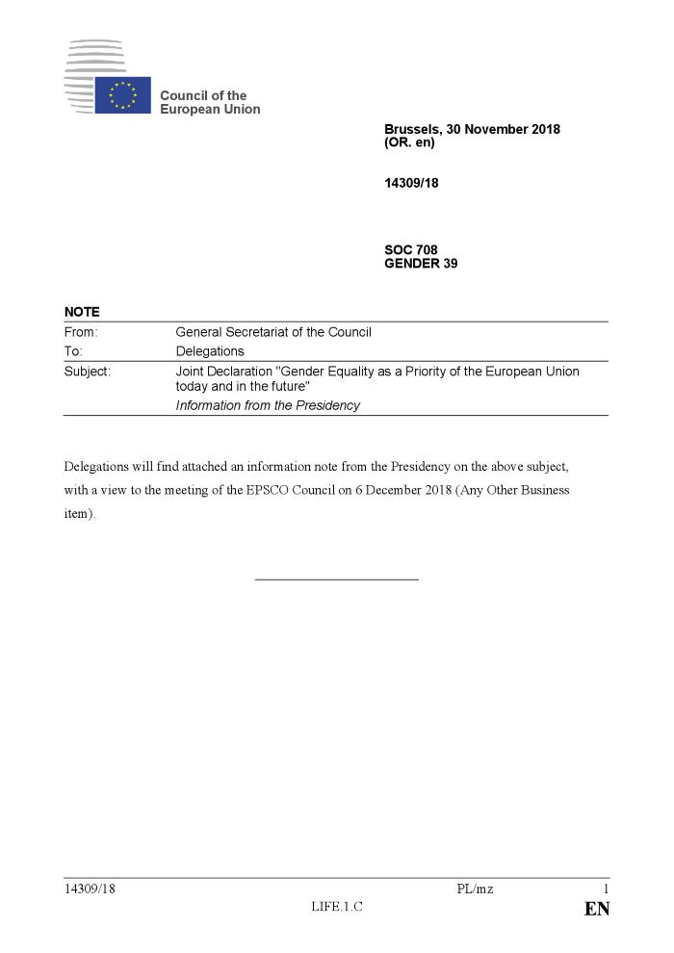
Joint Declaration "Gender Equality as a Priority of the European Union today and in the future": information from the Presidency (c:amaz:14081)

Slide 67

Nieuws uit Europa, 4de kwartaal 2018 (c:amaz:14065)
Overzicht over wat er in Europa leeft op het vlak van gendergelijkheid in het vierde kwartaal van 2018.

Slide 68
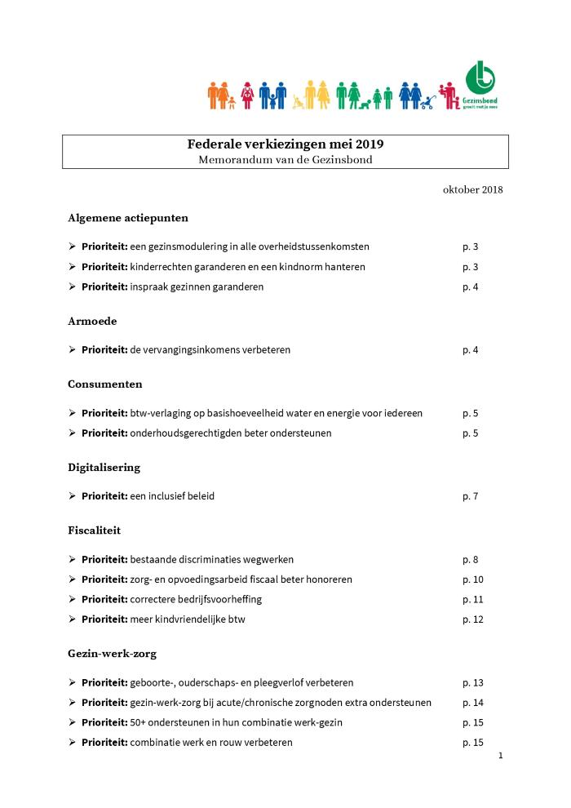
Federale verkiezingen mei 2019: memorandum van de Gezinsbond (c:amaz:13682)

Slide 69
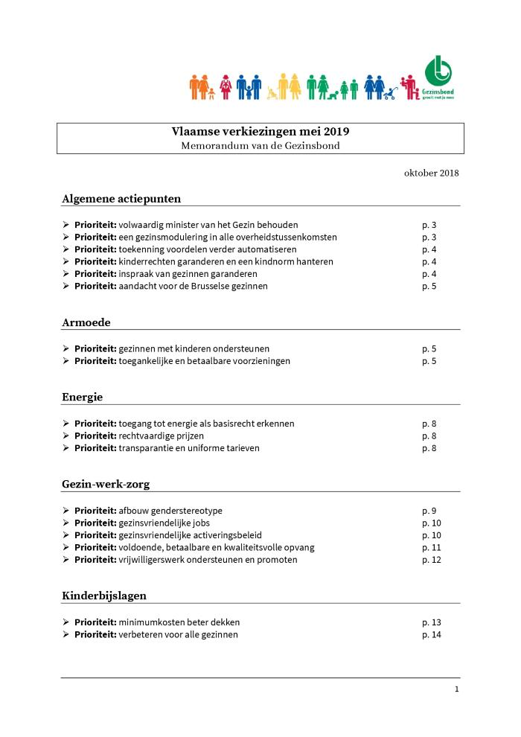
Vlaamse verkiezingen mei 2019: memorandum van de Gezinsbond (c:amaz:13681)

Slide 70
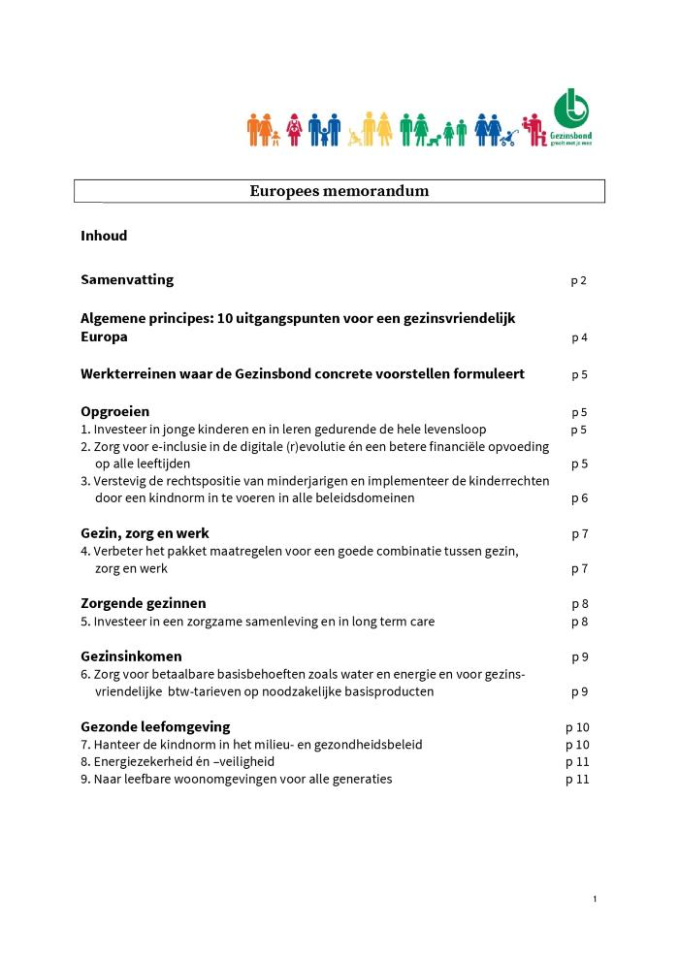
Europees memorandum: verkiezingen 2019 (c:amaz:13680)

Slide 71

Women for Europe, Europe for Women [A new kind of leadership for the 21st century : European Womens Lobby Manifesto for the 2019 European elections] (c:amaz:13678)

Slide 72

Advies Gelijkekansen- en Diversiteitsplan 2019 (c:amaz:13656)

Slide 73
#MeToo één jaar Tijd voor actie: visietekst (c:amaz:13617)
/docstore/ec0246/645.pdf

Slide 74
Een daadkrachtige aanpak van seksueel grensoverschrijdend gedrag op het werk: eisenpakket Vrouwendag 2018 (c:amaz:13616)
/docstore/4cea8a/1235.pdf

Slide 75
Feminisme nu voor morgen: 47ste Vrouwendag, Brussel, GC De Kriekelaar (c:amaz:13615)

Slide 76

Actieplannen 2018-2019 in het kader van het Vlaams Horizontaal Gelijkekansenbeleidsplan (c:amaz:13613)

Slide 77
Vlaams horizontaal gelijkekansen­ beleidsplan 2018-2019 (c:amaz:13612)

Slide 78
Beleidsbrief Gelijke Kansen 2017-2018, ingediend door viceminister-president Liesbeth Homans 1743 (2018-2019) nr. 1 (c:amaz:13609)

Slide 79
Nieuws uit Europa, 3de kwartaal 2018 (c:amaz:13583)
Wat leeft er in Europa op vlak van gendergelijkheid en vrouwenrechten? Deze nieuwsbrief belicht enkele belangrijke ontwikkelingen zoals: de rapporten van de EU-Commissie over de uitdagingen voor langdurige zorg voor ouderen en over de werkgelegenheid en sociale vooruitgang in de Unie, het standpunt van de Europese Raad over het evenwicht tussen werk en privéleven en de besluiten van het Europees Parlement over de strijd tegen kindhuwelijken en gedwongen huwelijken én over de strijd tegen (seksuele) pesterij en intimidatie op het werk, in de politiek en in de openbare ruimte.

Slide 80

Building bridges to end FGM: annual report 2017 (c:amaz:13478)

Slide 81

End Female Genital Mutilation: strategic plan 2018-2022 (c:amaz:13477)

Slide 82

Nieuws uit Europa, 2de kwartaal 2018 (c:amaz:13406)
Deze nieuwsbrief geeft een overzicht van enkele belangrijke ontwikkelingen binnen de Europese Unie en de Raad van Europa, zoals het onderzoek Pesten en seksuele pesterij in de politiek, in de openbare ruimte en op de werkvloer, het besluit van het Europees Parlement over gendergelijkheid in de mediasector, de plannen van de G7 voor de economische en politieke empowerment van vrouwen en het stoppen van seksueel en gendergerelateerd geweld en nog veel meer!

Slide 83

Briefing: de 62ste zitting van de VN Commissie Status van de Vrouw (c:amaz:13361)

Slide 84
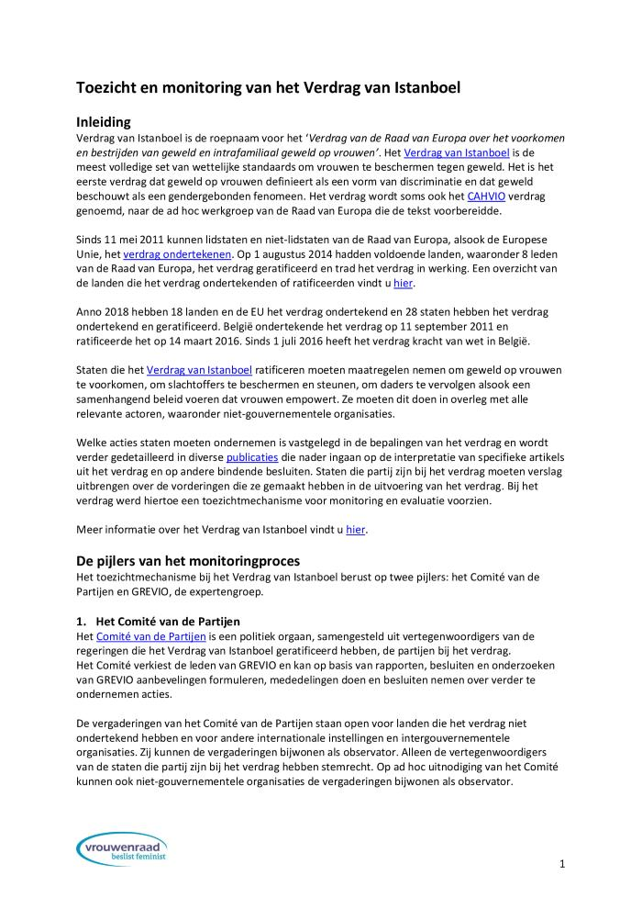
Toezicht en monitoring van het Verdrag van Istanboel (c:amaz:13349)

Slide 85

Rapport intermédiaire sur la mise en oeuvre du plan d'action national de lutte contre la violence basée sur le genre 2015-2019 (c:amaz:13333)
Le cinquième plan d'action national contre toutes les formes de violence basée sur le genre 2015-2019 (PAN) constitue l'un des principaux instruments politiques de la lutte contre la violence basée sur le genre. Il se concentre en priorité sur la violence entre partenaires, la violence sexuelle, les mutilations génitales féminines (MGF), les mariages forcés, les violences liées à l'honneur et la prostitution. Le rapport intermédiaire relatif à la mise en oeuvre de ce PAN a été inscrit à l'ordre du jour du Conseil des Ministres du 20 avril 2018 et récemment transmis au Parlement fédéral. Ce rapport dresse les principales avancées réalisées depuis l'approbation du PAN. Le bilan global est positif. Entre décembre 2015 et décembre 2017, la majorité des 235 mesures ont été mises en oeuvre. Actuellement, 152 mesures sont en cours (65%). 12 mesures (5%) doivent encore être lancées en 2018. 39 mesures ont déjà été finalisées (16%) et 32 mesures devront encore être lancées en 2019 (14%). Ce rapport intermédiaire sera également utilisé dans le cadre de la procédure d'évaluation de la mise en oeuvre de la Convention d'Istanbul en Belgique prévue dès septembre 2018 au niveau du Conseil de l'Europe.

Slide 86

Tussentijds rapport over de uitvoering van het Nationaal actieplan ter bestrijding van gendergerelateerd geweld 2015-2019 (c:amaz:13332)
Het vijfde nationaal actieplan ter bestrijding van alle vormen van gendergerelateerd geweld 2015-2019 (NAP) vormt een van de belangrijkste beleidsinstrumenten in de strijd tegen gendergerelateerd geweld. Het concentreert zich prioritair op partnergeweld, seksueel geweld, vrouwelijke genitale verminkingen (VGV), gedwongen huwelijken, eergerelateerd geweld en prostitutiegerelateerd geweld. Het tussentijdse verslag over de uitvoering van het NAP kwam op 20 april 2018 op de Ministerraad en werd onlangs naar het federaal Parlement verzonden. Het biedt een overzicht van de belangrijkste vorderingen sinds de goedkeuring van het NAP. De globale balans is positief. In de periode december 2015 tot december 2017 werd een meerderheid van de 235 maatregelen geïmplementeerd. Er zijn momenteel 152 maatregelen lopende (65%). In 2018 moeten nog 12 maatregelen gelanceerd worden (5%). 39 maatregelen werden reeds afgerond (16%) en 32 maatregelen moeten nog worden opgestart in 2019 (14%). Dit verslag zal ook gebruikt worden bij de evaluatie van de tenuitvoerlegging van het Verdrag van Istanbul in België, die vanaf september 2018 voorzien is op het niveau van de Raad van Europa.

Slide 87
Jaarverslag 2017 / Furia (c:amaz:13253)
/docstore/9da902/258.pdf

Slide 88
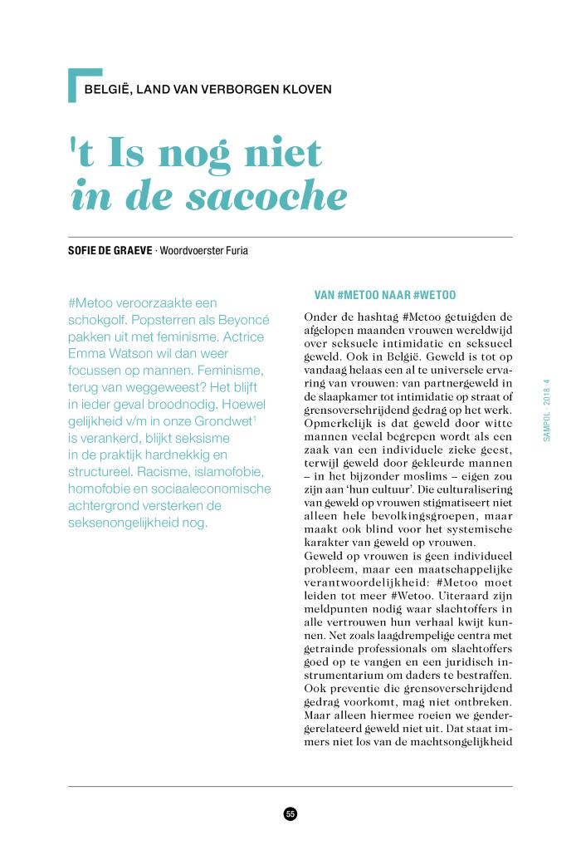
België, land van de verborgen kloven: 't is nog niet in de sacoche (c:amaz:13252)

Slide 89
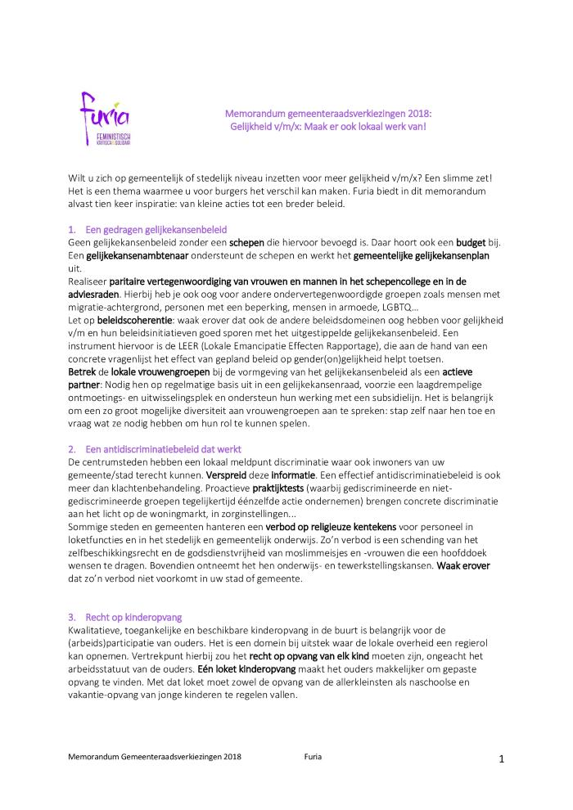
Memorandum gemeenteraadsverkiezingen 2018: gelijkheid v/m/x: maak er ook lokaal werk van! (c:amaz:13251)

Slide 90
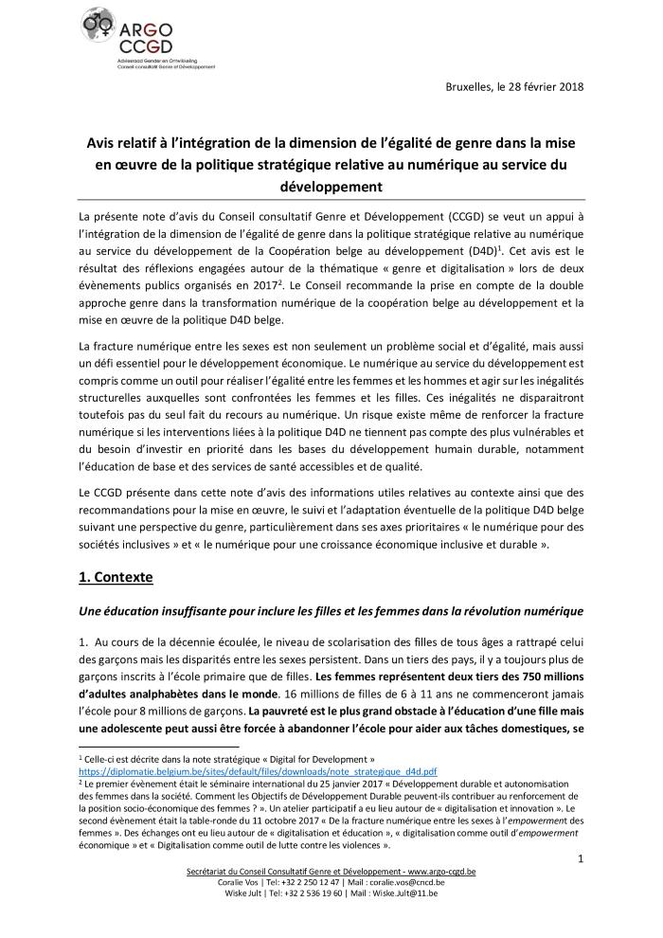
Avis relatif à l'intégration de la dimension de l'égalité de genre dans la mise en oeuvre de la politique stratégique relative au numérique au service du développement (c:amaz:13205)
Le CCGD présente dans cette note davis des informations utiles relatives au contexte ainsi que des recommandations pour la mise en oeuvre, le suivi et ladaptation éventuelle de la politique D4D belge suivant une perspective du genre, particulièrement dans ses axes prioritaires « le numérique pour des sociétés inclusives » et « le numérique pour une croissance économique inclusive et durable ».

Slide 91
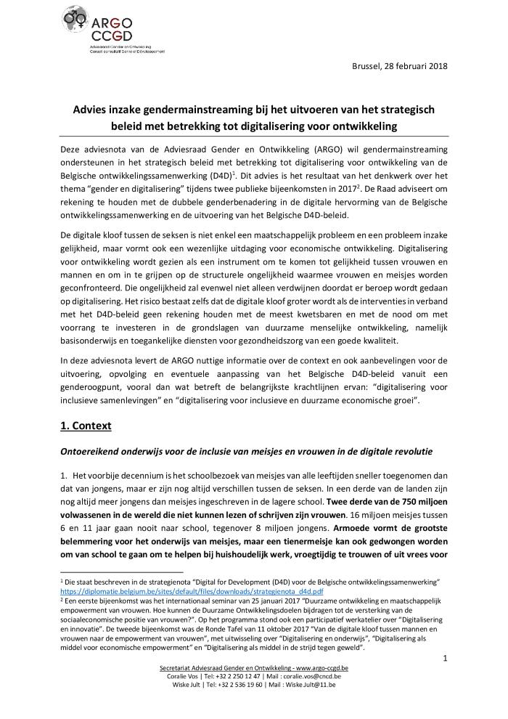
Advies inzake gendermainstreaming bij het uitvoeren van het strategisch beleid met betrekking tot digitalisering voor ontwikkeling (c:amaz:13193)
In deze adviesnota levert de ARGO nuttige informatie over de context en ook aanbevelingen voor de uitvoering, opvolging en eventuele aanpassing van het Belgische D4D-beleid (digitalisering voor ontwikkeling van de Belgische ontwikkelingssamenwerking) vanuit een genderoogpunt, vooral dan wat betreft de belangrijkste krachtlijnen ervan: digitalisering voor inclusieve samenlevingen en digitalisering voor inclusieve en duurzame economische groei.

Slide 92

Council of Europe Gender Equality Strategy 2018-2023 (c:amaz:13179)
On 7 March 2018, the Council of Europe Committee of Ministers adopted the new Council of Europe Gender Equality Strategy 2018-2023. The Strategy renews the Organisations commitment to address current and emerging challenges and remove barriers towards achieving substantive and full gender equality both in the member States and within the organisation. The focus will be on six strategic areas: Prevent and combat gender stereotypes and sexism; Prevent and combat violence against women and domestic violence; Ensure the equal access of women to justice; Achieve a balanced participation of women and men in political and public decision-making; Protect the rights of migrant, refugee and asylum-seeking women and girls and Achieve gender mainstreaming in all policies and measures.

Slide 93

Nieuws uit Europa, 1ste kwartaal 2018 (c:amaz:13148)
Overzicht over wat er in Europa leeft op het vlak van gendergelijkheid in het eerste kwartaal van 2018.

Slide 94
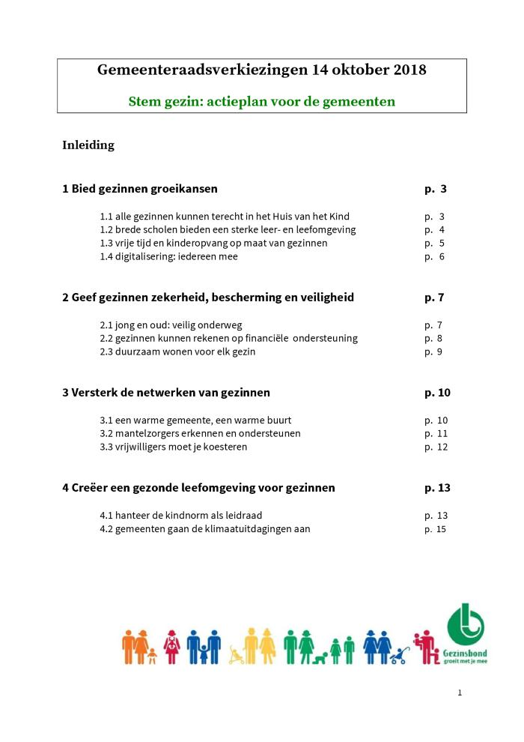
Gemeenteraadsverkiezingen 14 oktober 2018: Stem gezin: actieplan voor de gemeenten (c:amaz:13132)

Slide 95
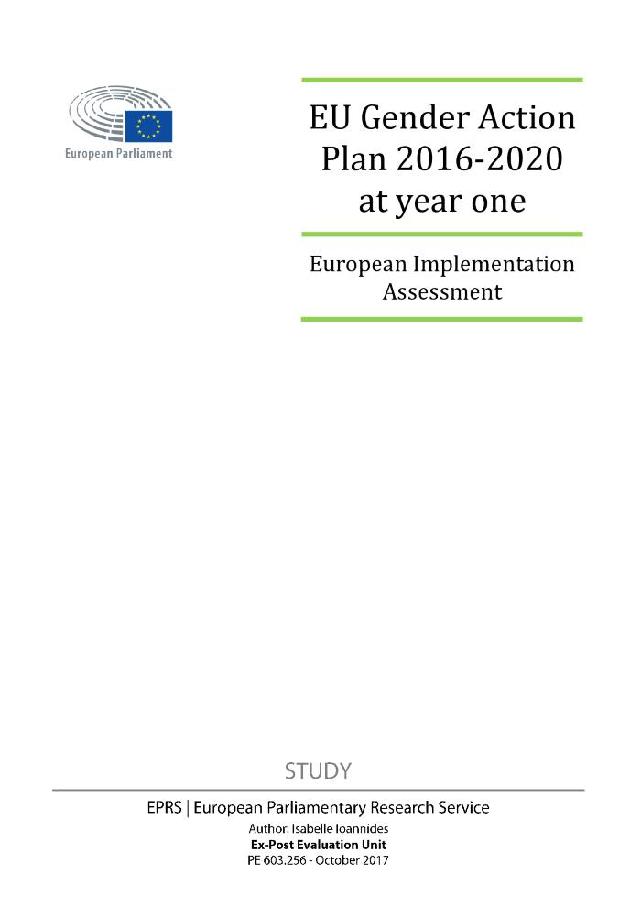
Gender Action Plan 2016-2020 at year one: European Implementation Assessment (c:amaz:7970)
The EU's Gender Action Plan 2016-2020 (referred to as GAP II) is the Unions framework for promoting gender equality and women and girls empowerment in external relations in third and partner countries, as well as in international fora and agendas. GAP II is significant, as it constitutes the manifestation of the principles related to gender parity outlined in the new European Consensus on Development. Its goals are also key to the successful achievement of the Sustainable Development Goals (SDG's). Against this background, this European Implementation Assessment seeks to provide an initial assessment of the strengths and weaknesses of GAP II at its first milestone: the end of its first year of operation in third countries. Given the short timeframe of the evaluation, this study presents some preliminary findings on the achievements and shortcomings in the application of GAP II, but also aims to assess the new framework itself. Moreover, it provides Members with a number of opportunities for action and recommendations for improving EU performance on promoting and protecting gender parity and women's empowerment in partner countries.

Slide 96

Advies Gelijkekansen- en diversiteitsbeleid Vlaamse overheid (c:amaz:14252)

Slide 97

Rapport annuel 2015-2016 / Conseil Bruxellois de l'Egalité des Femmes et des Hommes (c:amaz:14166)

Slide 98

Jaarverslag 2015-2016 / Brusselse Raad voor Gelijkheid tussen Vrouwen en Mannen (c:amaz:14165)

Slide 99

Ombudsvrouw gender vraagt genderevenwicht aan de top Vlaamse overheid (c:amaz:14111)
22 juni 2017 - De telling van het aantal vrouwen en mannen die voor de Vlaamse overheid werken, toont een algemeen genderevenwicht aan. Grote uitzondering zijn de zowat 100 topfuncties: hier is er zelfs een terugtred, die contrasteert met het verscherpte streefcijfer van 40% vrouwen, te behalen tegen 2020. Dit rapport van de Ombudsvrouw gender toont aan dat het een kwestie van willen is om dat cijfer alsnog te bereiken. Willen betekent zichzelf bevragen, durven zoeken naar mogelijke onderliggende benadelende patronen en er iets aan doen, desnoods door een externe blik met specifieke genderexpertise toe te laten. Verder zit de hefboom zonder twijfel in een regel die voorrang verleent aan de kandidaat uit de kansengroep wanneer kandidaten gelijkwaardig zijn, een regel die in de realiteit niet toegepast wordt.

Slide 100

1 Jaar Genderkamer [Zacht als het kan, hard als het moet] (c:amaz:14106)

Slide 101

Council of Europe Recommendation on Gender Equality in the Audiovisual Sector: aiming for 5♀ | 5♂ by 2020 (c:amaz:13690)

Slide 102

Eurimages gender equality strategy (2018-2020): aiming for 50/50 by 2020 (c:amaz:13689)

Slide 103

Vrouwen bouwen: memorandum van VIVA-SVV voor de gemeentelijke en provinciale verkiezingen op 14 oktober 2018 en voor de Vlaamse, Federale en Europese verkiezingen in 2019 (c:amaz:13677)

Slide 104
Actieplannen 2016-2017 in het kader van het Vlaams Horizontaal Gelijkekansen Beleidsplan (c:amaz:13611)

Slide 105
Vlaams horizontaal gelijkekansen­ beleidsplan 2016-2017 (c:amaz:13610)

Slide 106
Aanbevelingen 2017 / Furia (c:amaz:13584)

Slide 107

End FGM, European Network: annual report 2016 (c:amaz:13479)

Slide 108

Beleidsbrief Gelijke Kansen 2016-2017: gewikt en gewogen: enkele aandachtspunten voor het Vlaamse Gelijkekansenbeleid m.b.t. gendergelijkheid (c:amaz:13344)

Slide 109

Brussels actieplan inzake seksuele oriëntatie, genderidentiteit en genderexpressie 2017-2020 (c:amaz:13322)

Slide 110
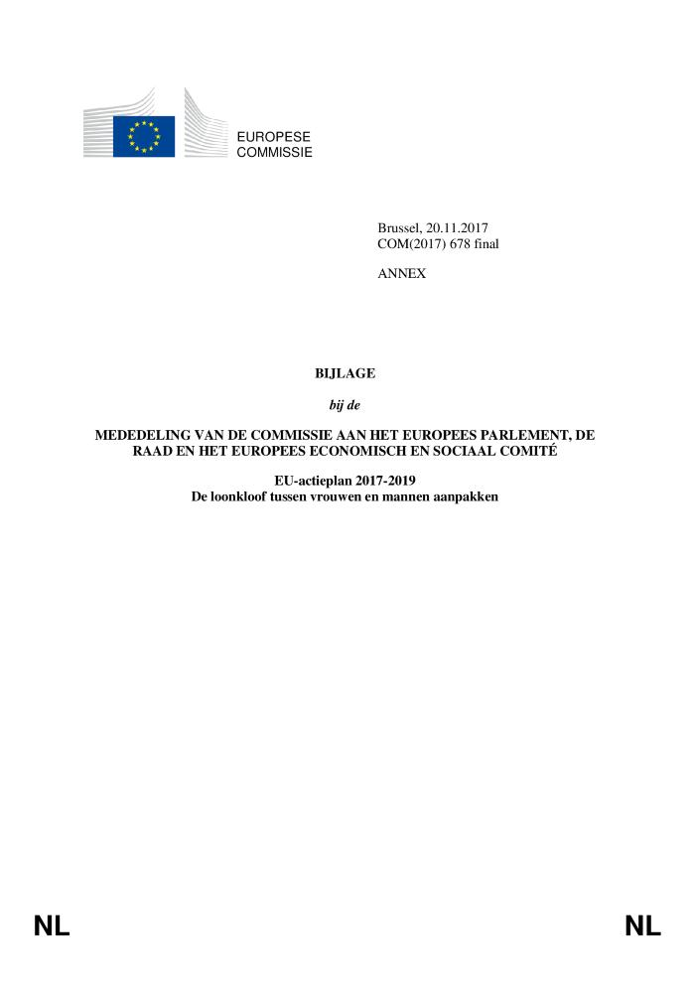
Bijlage bij de Mededeling van de Commissie aan het Europees Parlement, de Raad en het Europees Economisch en Sociaal Comité: EU-actieplan 2017-2019: de loonkloof tussen vrouwen en mannen aanpakken (c:amaz:13283)

Slide 111
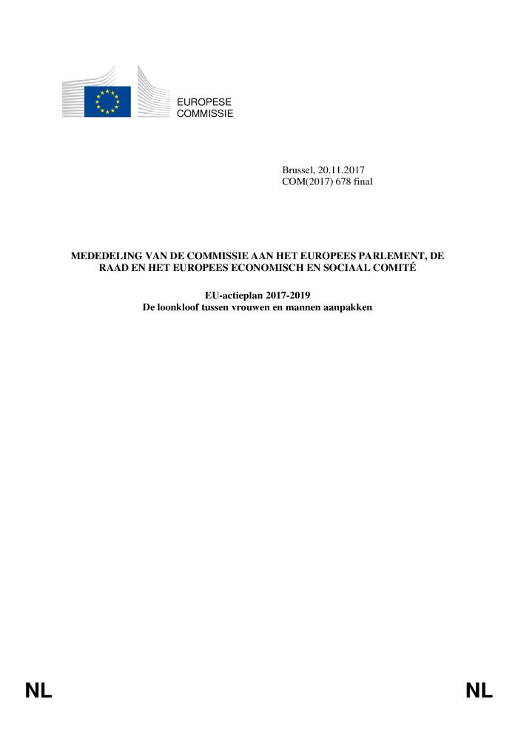
Mededeling van de Commissie aan het Europees Parlement, de Raad en het Europees Economisch en Sociaal Comité: EU-actieplan 2017-2019: de loonkloof tussen vrouwen en mannen aanpakken (c:amaz:13282)

Slide 112
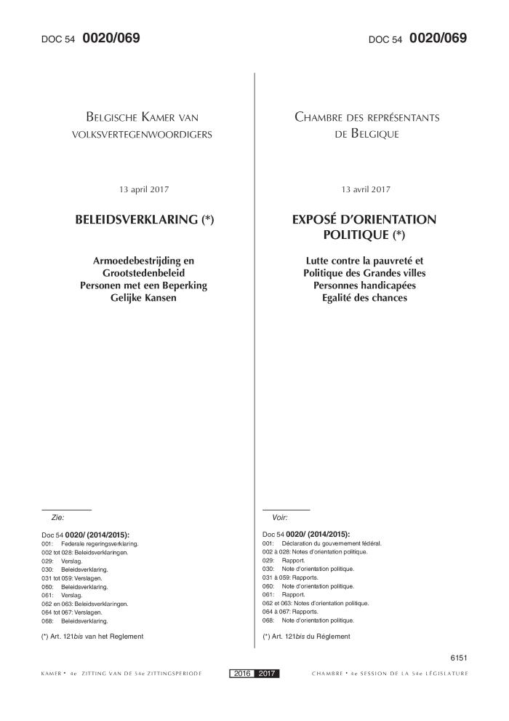
Beleidsverklaring. Armoedebestrijding en Grootstedenbeleid. Personen met een Beperking. Gelijke Kansen (c:amaz:13271)

Slide 113
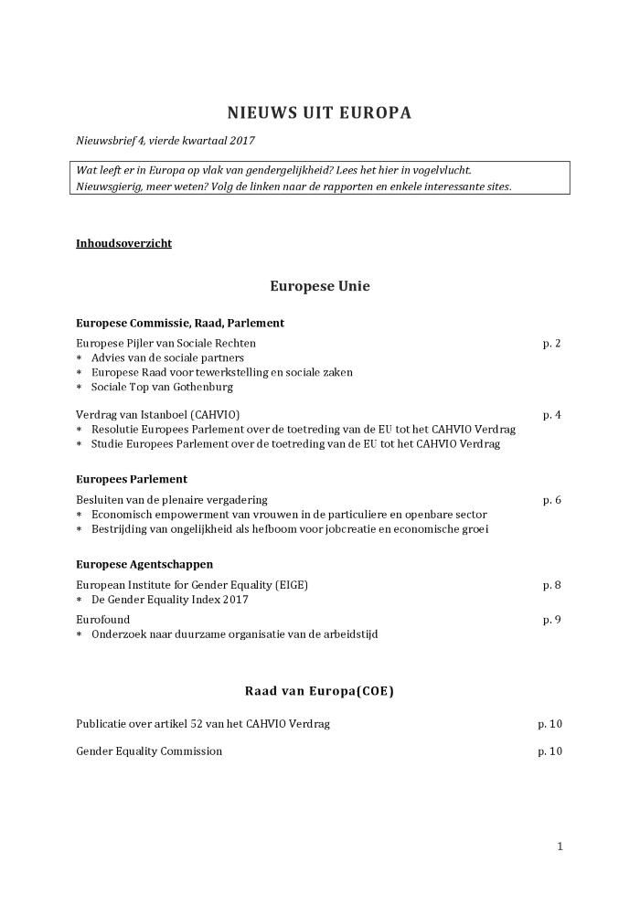
Nieuws uit Europa, 4de kwartaal 2017 (c:amaz:13081)
Overzicht over wat er in Europa leeft op het vlak van gendergelijkheid in het vierde kwartaal van 2017.

Slide 114
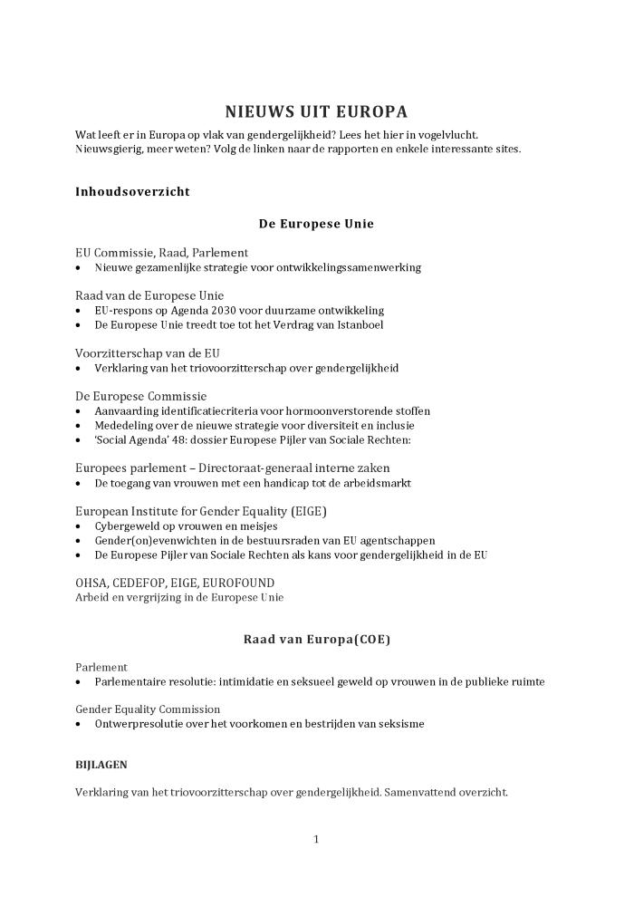
Nieuws uit Europa, 3de kwartaal 2017 (c:amaz:13080)
Overzicht over wat er in Europa leeft op het vlak van gendergelijkheid in het derde kwartaal van 2017.

Slide 115
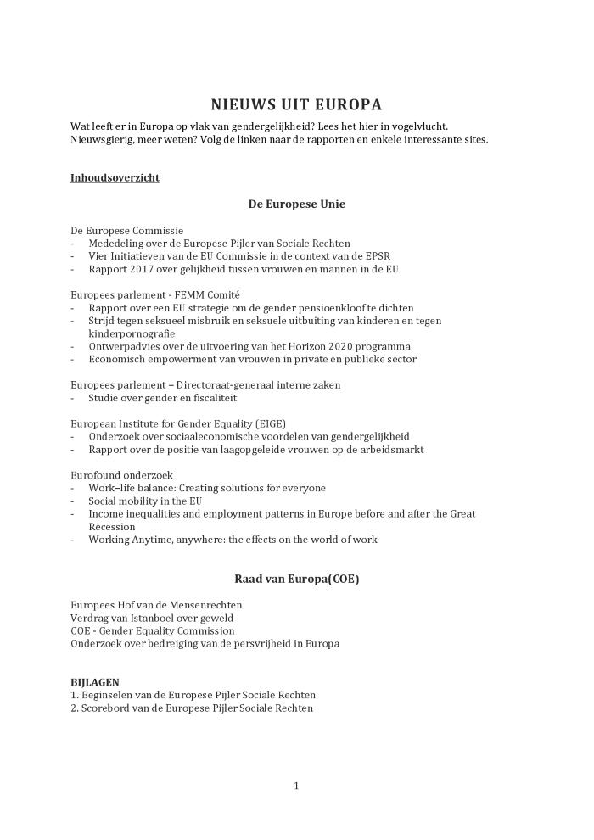
Nieuws uit Europa, 2de kwartaal 2017 (c:amaz:13079)
Overzicht over wat er in Europa leeft op het vlak van gendergelijkheid in het tweede kwartaal van 2017.

Slide 116
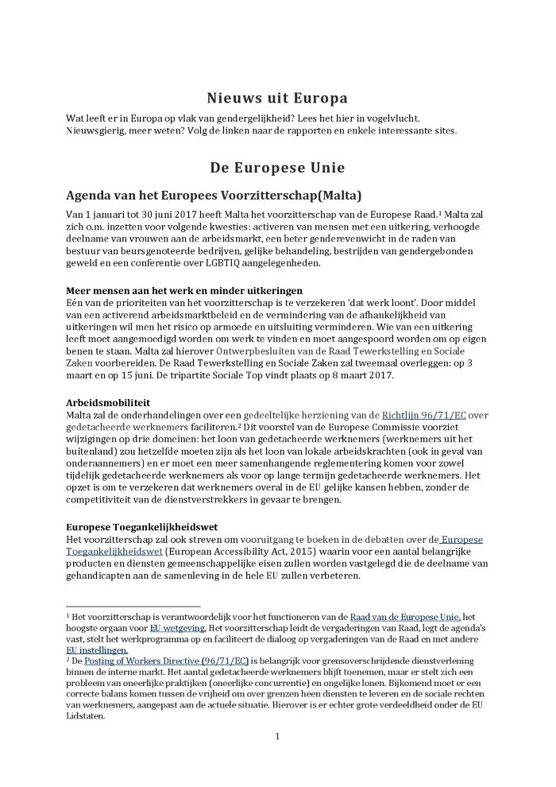
Nieuws uit Europa, 1ste kwartaal 2017 (c:amaz:13078)
Overzicht over wat er in Europa leeft op het vlak van gendergelijkheid in het eerste kwartaal van 2017.

Slide 117
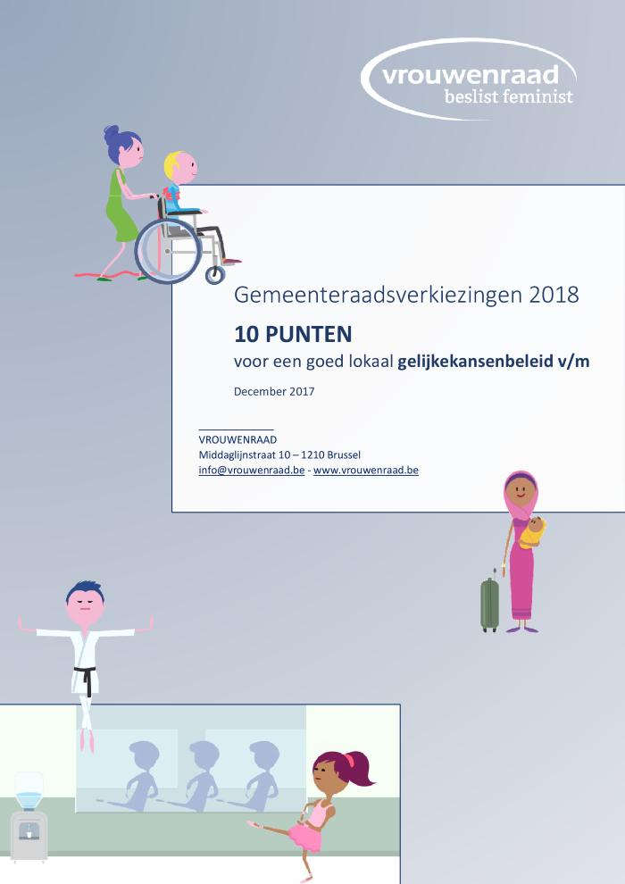
Gemeenteraadsverkiezingen 2018 : 10 punten voor een goed lokaal gelijkekansenbeleid v/m (c:amaz:13068)

Slide 118

Gemeenteraadsverkiezingen 2018 : memorandum voor een goed lokaal gelijkekansenbeleid v/m (c:amaz:13067)

Slide 119

15 ans au service de l'égalité (c:amaz:13066)

Slide 120

15 jaar op weg naar gendergelijkheid (c:amaz:13065)
Deze publicatie, uitgebracht naar aanleiding van het 15-jarig bestaan van het Instituut, blikt terug op het ontstaan van het Instituut, alsook op zijn dagelijkse activiteiten en functies. De publicatie toont ook welke rol het Instituut heeft gespeeld in verschillende actiedomeinen, zoals discriminatie op grond van geslacht en zwangerschap, gendergerelateerd geweld, arbeid en vrije tijd, economische onafhankelijkheid, gender mainstreaming en het transgenderthema.

Slide 121
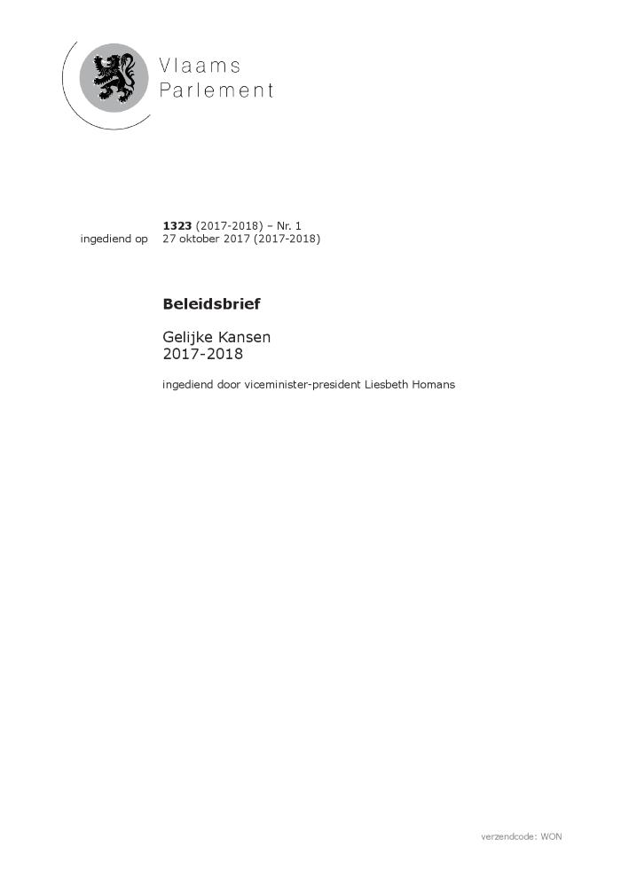
Beleidsbrief Gelijke Kansen 2017-2018, ingediend door viceminister-president Liesbeth Homans (1323 (2017-2018) Nr. 1) (c:amaz:13047)

Slide 122
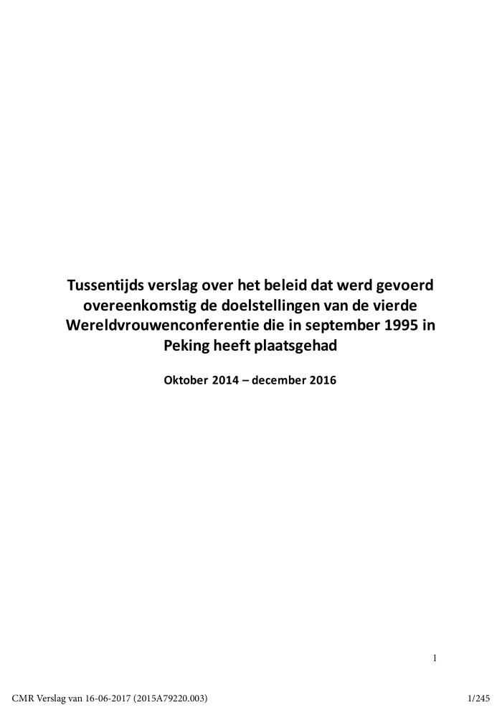
Tussentijds verslag over het beleid dat werd gevoerd overeenkomstig de doelstellingen van de vierde Wereldvrouwenconferentie die in september 1995 in Peking heeft plaatsgehad, oktober 2014 - december 2016 (c:amaz:13045)

Slide 123
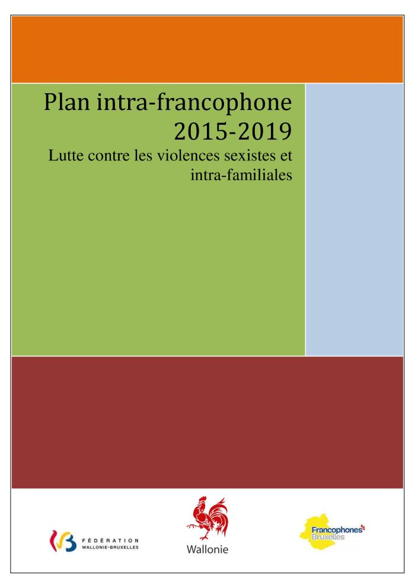
Plan intra-francophone 2015-2019 : lutte contre les violences sexistes et intra-familiales (c:amaz:7899)

Slide 124
Duurzame ontwikkelingsdoelstellingen : onze wereld transformeren : agenda 2030 voor duurzame ontwikkeling [Brochure] (c:amaz:14187)

Slide 125
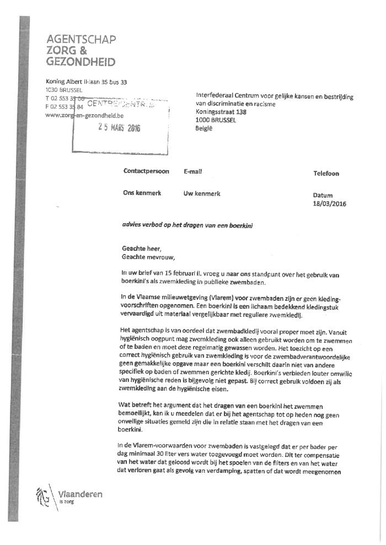
Advies verbod op het dragen van een boerkini (c:amaz:14109)

Slide 126

Evaluatie Beleidsbrief 2016-2017 (c:amaz:14108)

Slide 127
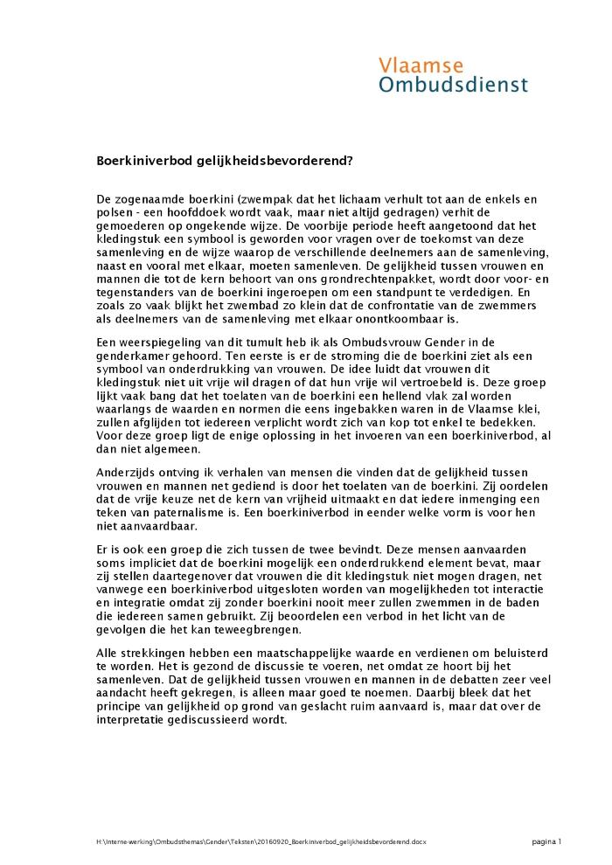
Boerkiniverbod gelijkheidsbevorderend? (c:amaz:14107)

Slide 128

Advies Gelijkekansen- en diversiteitsbeleid Vlaamse overheid (c:amaz:13659)

Slide 129
Feminisme nu voor morgen: 45ste Vrouwendag (c:amaz:13576)

Slide 130
Feminisme nu voor morgen: beleidsaanbevelingen Vrouwendag Antwerpen 2016 (c:amaz:13575)
/docstore/4851fd/601.pdf

Slide 131

End FGM, European Network: annual report 2015 (c:amaz:13480)

Slide 132

De vrouwen, vrede en veiligheidsagenda van de VN Veiligheidsraad uitvoeren in Vlaanderen (c:amaz:13394)

Slide 133
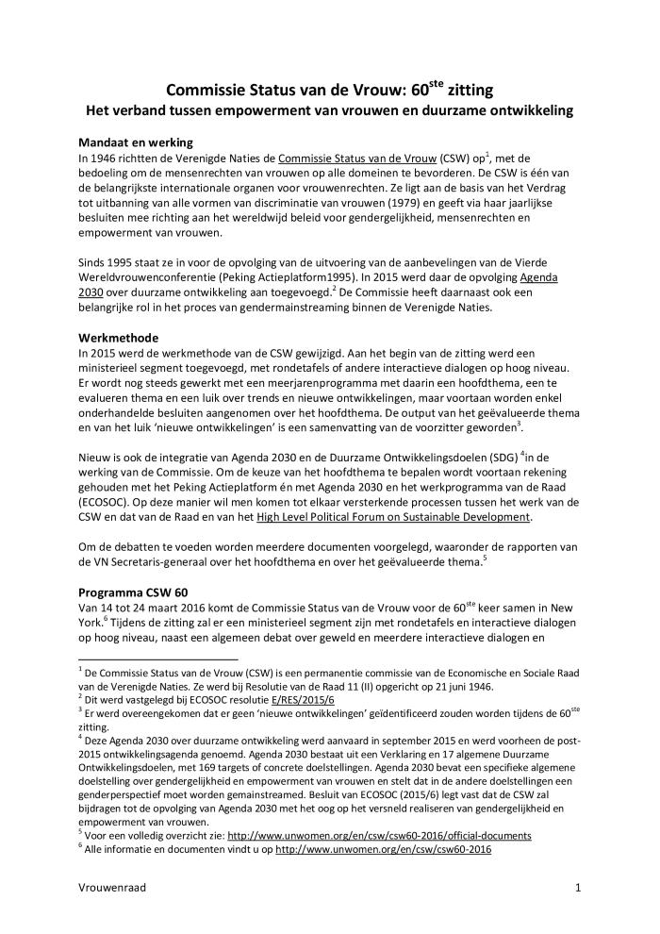
Commissie Status van de Vrouw: 60ste zitting: het verband tussen empowerment van vrouwen en duurzame ontwikkeling (c:amaz:13363)

Slide 134
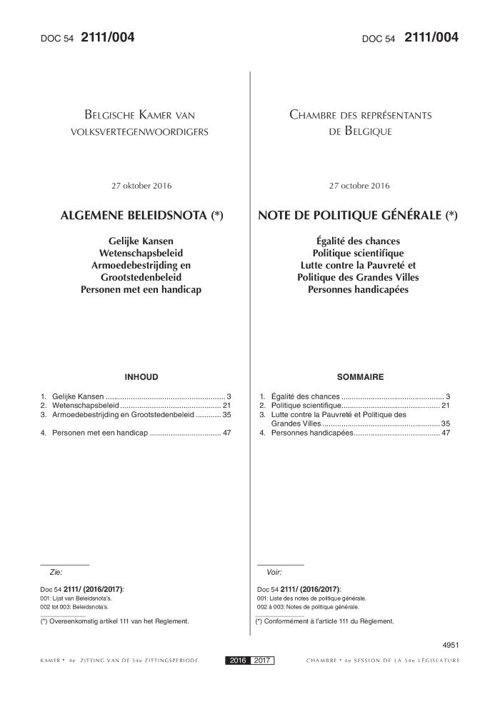
Algemene beleidsnota. Gelijke Kansen. Wetenschapsbeleid. Armoedebestrijding en Grootstedenbeleid. Personen met een handicap (c:amaz:13275)

Slide 135

Strategisch engagement voor gendergelijkheid 2016 - 2019 (c:amaz:12934)

Slide 136
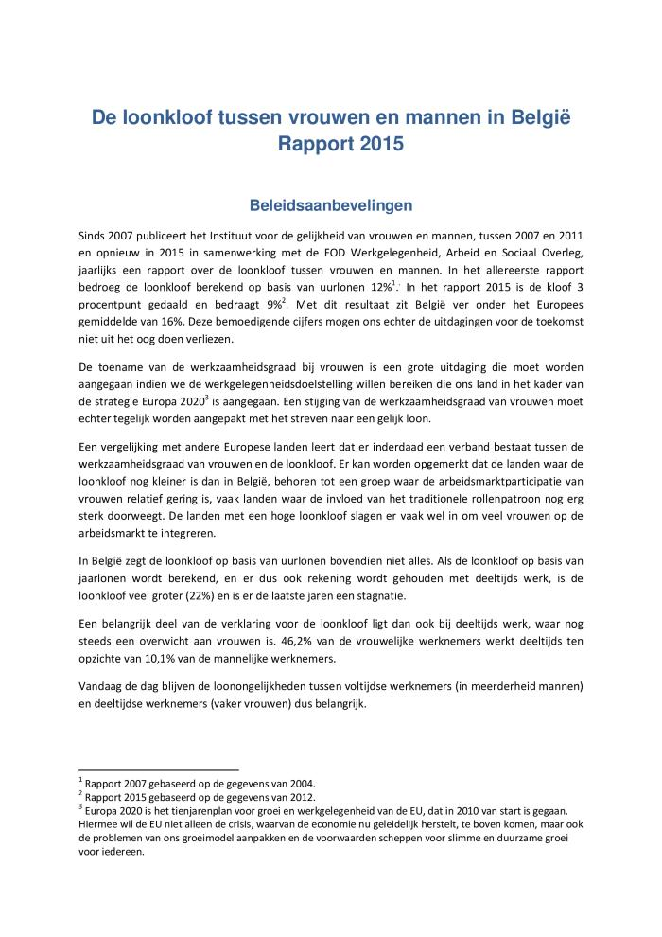
De loonkloof tussen vrouwen en mannen in België : rapport 2015 : beleidsaanbevelingen (c:amaz:12905)
Sinds 2007 publiceert het Instituut jaarlijks een rapport over de loonkloof tussen vrouwen en mannen. Dit rapport maakt duidelijk dat de loonkloof zoals die vandaag overblijft diep verankerd zit in de structuur van onze arbeidsmarkt en in onze samenleving. Het gaat om de loonkloof die het gevolg is van verschillende keuzes die meisjes en jongens maken op school, keuzes die vaak van al in het kleuteronderwijs worden gestuurd. Deze loonkloof zit ook ingebed in de sectorale segregatie van onze arbeidsmarkt. Ze zit bovendien ingebakken in de organisatie van onze samenleving, waarin een gezin waar beide ouders voltijds werken nog steeds niet evident is. Het is een diepgewortelde loonkloof, die alleen met een volgehouden lange termijnstrategie kan worden aangepakt, op verschillende beleidsniveaus en in samenwerking met de sociale partners.

Slide 137
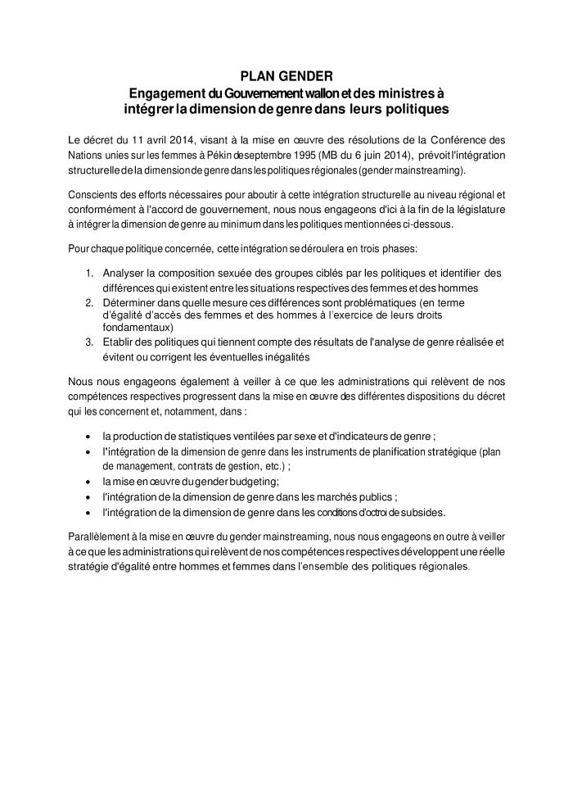
Plan gender : engagement du Gouvernement wallon et des ministres à intégrer la dimension de genre dans leurs politiques (c:amaz:7980)

Slide 138
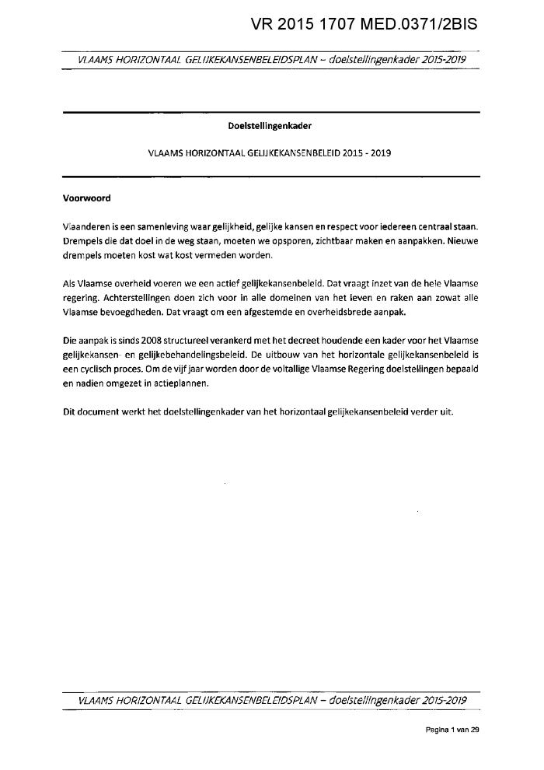
Vlaams horizontaal gelijkekansenbeleidsplan 2015-2019: doelstellingenkader (c:amaz:7979)

Slide 139

Gender Action Plan 2016-2020 : Council conclusions (26 October 2015) (c:amaz:7971)

Slide 140

Analysis of the public consultation : equality between women and men in the EU (c:amaz:7868)

Slide 141

1995-2015 : 20 years of the Beijing Platform for Action : from words to action (c:amaz:7783)

Slide 142

Equinet strategic plan 2015 - 2018 (c:amaz:7659)

Slide 143

The legacy of INSTRAW in promoting the rights of women a historical record of the Institute between 1976 and 2010: a historical record of the Institute between 1976 and 2010 (c:amaz:14767)
The legacy of INSTRAW in promoting the rights of women. A historical record of the Institute between 1976 and 2010. represents an attempt to pay tribute to the story of INSTRAW as well as to the women's movements and governments which supported it

Slide 144

Genderkamer Ombudsman wil werk maken van gelijke behandeling [Beleidsplan] (c:amaz:14105)

Slide 145
Geluk(t)?! (c:amaz:13587)
/docstore/db82e7/611.pdf

Slide 146
Eisenpakket Vrouwendag 2015 Geluk?! (c:amaz:13586)
/docstore/c83f83/610.pdf

Slide 147

Dossier SDG's: pistes voor de uitvoering van de Duurzame ontwikkelingsdoelstellingen in België (c:amaz:13401)
Ook België moet de SDG's binnen 15 jaar behalen en ontwikkelingslanden ondersteunen om dat te doen. In alle beleidsdomeinen en op alle beleidsniveaus zal ons land de SDG's moeten implementeren. Met dit dossier willen 11.11.11, Associations 21, WWF, Bond Beter Leefmilieu, Inter-Environnement Wallonie, Protos, FOS-Socialistische Solidariteit, Oxfam Wereldwinkels, Oxfam Solidariteit, Kinderrechtencoalitie, Vredeseilanden, Decenniumdoelen, Sensoa, Be-Gender, Netwerk Duurzame Mobiliteit, Climate Express, Wereldsolidariteit, Beweging.net, Broederlijk Delen, Memisa, UNICEF België, Plan België, Netwerk Tegen Armoede, Apere, Nederlandstalige Vrouwenraad, Le monde selon les femmes, Luttes Solidarités Travail, Ecokerk, Fracarita Belgium en Conseil de la Jeunesse het debat voeden over hoe dat moet gebeuren. Dit dossier is in essentie een lijst met concrete beleidsaanbevelingen voor de Belgische federale en regionale overheden rond het behalen van de SDG's.

Slide 148

Tijdskrediet werknemers V/M 2015: infodossier over de wijzigingen in het stelsel van tijdskrediet na de besparingen van de federale regeringen, met aandacht voor de Vlaamse premies (c:amaz:13395)

Slide 149

Beleidsbrief Gelijke Kansen 2015-2016: gewikt en gewogen: enkele aandachtspunten voor het Vlaamse Gelijkekansenbeleid m.b.t. gelijkheid m/v, november 2015 (c:amaz:13345)

Slide 150

Integratie van de genderdimensie in de gewestelijke beleidslijnen Gewestelijk plan 2015 - 2019 (c:amaz:13325)

Slide 151

Algemene beleidsnota. Wetenschapsbeleid. Personen met een handicap. Grootstedenbeleid. Gelijke Kansen. Armoedebestrijding (c:amaz:13274)

Slide 152

Strategic engagement for gender equality 2016 - 2019 (c:amaz:12932)

Slide 153

The policy on gender equality in the Netherlands (c:amaz:12928)

Slide 154

L'écart salarial entre les femmes et les hommes en Belgique : rapport 2015 : recommandations politiques (c:amaz:12904)

Slide 155

Aanbevelingen inzake de strijd tegen gedwongen huwelijken en kindhuwelijken (c:amaz:12897)
In het ontwerp van het NAP gendergerelateerd geweld 2015-2019, opgesteld door het Instituut, na consultatie van NGO's en middenveld, zijn meer dan 20 concrete voorstellen geformuleerd met betrekking tot de strijd tegen gedwongen huwelijken en kindhuwelijken. Deze voorstellen werden gestructureerd volgens de 6P's: politics, prevention, protection, prosecution, provision, partnership.

Slide 156

Recommandations en matière de lutte contre les mariages forcés et précoces (c:amaz:12896)

Slide 157

Jaarverslag 2014-2015 / Brusselse Raad voor Gelijkheid tussen Vrouwen en Mannen (c:amaz:12845)

Slide 158

Rapport annuel 2014-2015 / Conseil Bruxellois de l'Egalité des Femmes et des Hommes (c:amaz:12844)

Slide 159

Federaal plan met betrekking tot de uitvoering van gender mainstreaming (2015-2019) (c:amaz:12817)

Slide 160

Plan fédéral relatif à la mise en ouvre du gender mainstreaming (2015-2019) (c:amaz:12816)

Slide 161

Eerste rapportage aan het Parlement inzake het Tweede nationaal actieplan 'vrouwen, vrede, veiligheid' (2013-2016), ter uitvoering van VN Veiligheidsraadresolutie 1325' : 2013-2014 (c:amaz:12761)

Slide 162

Premier rapportage au Parlement concernant le 'Deuxième plan d'action national 'femmes, paix, sécurité' (2013-2016), sur la mise en oeuvre de la résolution 1325 du Conseil de sécurité des Nations Unies' (c:amaz:12760)

Slide 163

Het beleid inzake gendergelijkheid in België. Update 2015 : grondige analyse uitgevoerd op verzoek van de FEMM commissie (c:amaz:12637)

Slide 164

The policy on gender equality in Belgium. Update 2015 : in depth analysis for the FEMM Committee (c:amaz:12635)

Slide 165

Avis pour l'Agenda post-2015 (c:amaz:12624)

Slide 166

Avis pour CSW59/Beijing+20 (04/02/2015) (c:amaz:12622)

Slide 167

Rapport de fin de législature sur la politique menée conformément aux objectifs de la quatrième Conférence mondiale sur les femmes tenue à Pékin en septembre 1995, 2011-2014 (c:amaz:12756)

Slide 168

Manifeste contre le viol : brisons le silence! (c:amaz:7799)

Slide 169

Vlaams regeerakkoord : een gendertoets : de Vrouwenraad toetst het voorgestelde gelijkekansenbeleid in het Vlaams regeerakkoord 2014-2019 aan zijn memorandum (c:amaz:7780)

Slide 170

Evaluation of the Strategy for equality between women and men 2010-2015 as a contribution to achieve the goals of the Beijing Platform for Action (c:amaz:7773)

Slide 171

A new strategy for gender equality post 2015 : workshop 3 september 2014 (c:amaz:7772)

Slide 172

Beleidsnota 2014 - 2019 : gelijke kansen : ingediend door mevrouw Liesbeth Homans, viceminister-president van de Vlaamse Regering, Vlaams minister van Binnenlands Bestuur, Inburgering, Wonen, Gelijke Kansen en Armoedebestrijding (c:amaz:7770)

Slide 173

Beleidsnota armoedebestrijding 2014-2019 : gewikt en gewogen : enkele aandachtspunten voor het Vlaamse armoedebeleid (c:amaz:7768)

Slide 174

Beleidsnota gelijke kansen 2014 - 2019 : gewikt en gewogen : enkele aandachtspunten voor het Vlaamse Gelijkekansenbeleid : november 2014 (c:amaz:7767)

Slide 175

Rapport d'activité 2014 / Fédération des Centres de Planning Familial (c:amaz:7748)

Slide 176

Actieplannen 2013-2014 betreffende gender, seksuele identiteit en toegankelijkheid in het kader van de toepassing van de open coördinatiemethode in het Vlaamse gelijkekansenbeleid (c:amaz:7747)

Slide 177

Verdrag inzake de Uitbanning van alle Vormen van Discriminatie van Vrouwen: schaduwrapport 2014 over België (c:amaz:7734)

Slide 178
Prioriteiten voor een vrouwvriendelijk beleid in het kader van de verkiezingen van 25 mei 2014 (c:amaz:7721)

Slide 179

Equality bodies and the Europe 2020 strategy (c:amaz:7657)

Slide 180

Memorandum verkiezingen 2014 : prioriteitennota : regionale, federale en Europese verkiezingen mei 2014 (c:amaz:7369)

Slide 181

Genderbril op drie decennia degressiviteit in de werkloosheid (c:amaz:7358)

Slide 182

Geweld tegen vrouwen : een Europese enquête (c:amaz:7351)

Slide 183

Wat vrouwen vragen van Europa : prioriteitennota Europese verkiezingen : mei 2014 (c:amaz:7344)

Slide 184

Beleidsvoorstellen van zij-kant n.a.v. de verkiezingen van 2014 (c:amaz:7340)

Slide 185

Reflection on Gender: Data study for 2014 and evolution for 2012-2014 (c:amaz:13691)

Slide 186

Cruciale hefbomen gelijke kansen in Vlaanderen: 10 gemeenschappelijke suggesties van GRIP, Ella, Vrouwen Overleg Komitee, çavaria en de Vrouwenraad voor gelijke kansen in Vlaanderen (c:amaz:13346)

Slide 187

Mission statement / Conseil Bruxellois de l'Egalité entre les Femmes et les Hommes (c:amaz:13340)

Slide 188
Mission statement / Brusselse Raad voor Gelijkheid tussen Vrouwen en Mannen (c:amaz:13339)
/docstore/57e54e/354.pdf

Slide 189

Beleidsverklaring. Gelijke kansen, Armoedebestrijding en personen met een beperking (c:amaz:13270)

Slide 190

Algemene beleidsnota. Gelijke kansen (c:amaz:13269)

Slide 191

Oriëntatienota gelijke kansen 2014-2019 : Brussel, een stad die met respect diversiteit verbindt (c:amaz:12979)

Slide 192

Note d''orientation égalité des chances 2014-2019 : Bruxelles, une ville qui allie respect et diversité (c:amaz:12978)

Slide 193

Lacunes et recommandations en matière d'approche de la violence sexuelle (c:amaz:12894)

Slide 194

Réforme de l'Etat : transfert de compétences en matière d'Emploi et de Formation professionnelle : rapport du Groupe d'experts (Région de Bruxelles-Capitale, 23 juin 2014) (c:amaz:12870)

Slide 195

Inventaire des mesures d'aide à l'emploi portées par le New Deal bruxellois (c:amaz:12846)

Slide 196

Gendervriendelijk Brussel (c:amaz:12763)

Slide 197

Bruxelles à bon genre (c:amaz:12762)

Slide 198

Verslag op het eind van de legislatuur over het beleid dat werd gevoerd overeenkomstig de doelstellingen van de Vierde Wereldvrouwenconferentie die in september 1995 in Peking heeft plaatsgehad, 2011-2014 (c:amaz:12757)
Dit eerste verslag op het eind van de legislatuur bestaat uit: (1) een verslag van de Regering over de tenuitvoerlegging van de wet van 12 januari 2007; (2) een verslag van de Minister van Gelijke Kansen over het beleid gevoerd in overeenstemming met de doelstellingen van de vierde Wereldvrouwenconferentie die in september 1995 in Peking heeft plaatsgehad; (3) een verslag van de Minister van Ontwikkelingssamenwerking over het beleid gevoerd in overeenstemming met de doelstellingen van de vierde Wereldvrouwenconferentie die in september 1995 in Peking heeft plaatsgehad.

Slide 199

Rapport annuel 2013-2014 / Conseil bruxellois de l'Egalité entre les Femmes et les Hommes (c:amaz:12752)

Slide 200

Avis 1 | A 2014 001 : rapport Pékin janvier-décembre 2012 / Conseil bruxellois de l'Egalité entre les Femmes et les Hommes (c:amaz:12746)

Slide 201

Stratégie pour l'égalité entre les femmes et les hommes 2014-2017 du Conseil de l'Europe (c:amaz:12723)

Slide 202

Council of Europe Gender Equality Strategy 2014-2017 (c:amaz:12722)

Slide 203

The fight against trafficking and smuggling in human beings : policy and approach (c:amaz:12640)

Slide 204

Liste de questions suscitées par le septième rapport périodique de la Belgique : Additif : Réponses de la Belgique* (CEDAW/C/BEL/Q/7/Add.1) (c:amaz:12634)

Slide 205

Toepassing van de Verklaring en het Actieprogramma van Peking (1995) en de teksten van de drieëntwintigste buitengewone zitting van de Algemene Vergadering (2000) in de context van de twintigste verjaardag van de vierde Wereldvrouwenconferenie in 2015 en de goedkeuring van de Verklaring en het Actieprogramma van Peking (c:amaz:12556)

Slide 206

De 10 verkiezingseisen van de Belgische vrouwenbeweging : persdossier 15 mei 2014 (c:amaz:12477)

Slide 207

Les 10 interpellations électorales des mouvements de femmes en Belgique : dossier de presse 15 mai 2014 (c:amaz:12476)

Slide 208

The 10 electoral appeals from the women's movements in Belgium : press file 15 may 2014 (c:amaz:12475)

Slide 209

Deuxième plan d'action national 'femmes, paix, sécurité' (2013-2016), sur la mise en oeuvre de la résolution 1325 du Conseil de sécurité des Nations Unies (c:amaz:13038)

Slide 210

Tweede nationaal actieplan 'vrouwen, vrede, veiligheid' (2013-2016), ter uitvoering van VN Veiligheidsraadresolutie 1325' : 2013-2014 (c:amaz:13037)

Slide 211

Additional information of the Kingdom of the Netherlands to the Committee on Elimination of Discrimination against Women (c:amaz:7299)

Slide 212
La représentation des femmes en politique (1994-2013) (c:amaz:7294)

Slide 213

Policy recommendations by the Women's Major Group on global Sustainable Development Goals (SDGs) and the Post 2015 Development Agenda (c:amaz:7184)

Slide 214

Tijd voor actie : een adequate aanpak van verkrachting die het slachtoffer centraal stelt (c:amaz:7134)

Slide 215
Rapport Pékin janvier-décembre 2012. Partie 1 : les initiatives prises par le Gouvernement de la Région de Bruxelles-Capitale pour promouvoir l'égalité entre les femmes et les hommes présentées par domaine prioritaire de Pékin (c:amaz:13419)

Slide 216
Pekingrapport januari-december 2012. Deel 1: verslag van de initiatieven van de Brusselse Hoofdstedelijke Regering ter bevordering van de gelijkheid tussen vrouwen en mannen, voorgesteld per prioritair domein van Peking : januari - december 2011 (c:amaz:13418)

Slide 217

Briefingnota over het post 2015 proces: samenvattende nota hoorzitting IPU/VN over de post-2015 agenda (c:amaz:13402)

Slide 218

Une Europe des droits : le programme européen de l'UE 'droits, égalité et citoyenneté' : 2014 - 2020 (c:amaz:12930)

Slide 219

Surveillance électronique d'auteurs de faits de violence intrafamiliale (c:amaz:12898)

Slide 220

Inventaire des mesures d'aide à l'emploi en 2012 : document réalisé dans le cadre du suivi du programme national de réforme 2012 (PNR) (c:amaz:12848)

Slide 221
Vrouwen, vrede en veiligheid : Belgisch Nationaal Actieplan 2013-2016 (c:amaz:12759)

Slide 222

Gender equality strategy 2014-2017 (c:amaz:12495)

Slide 223

Les mariages forcés à Bruxelles : sommaire (c:amaz:12463)

Slide 224

Vrouwen, vrede en veiligheid : Belgisch Nationaal Actieplan 2013-2016 (c:amaz:12349)

Slide 225

Femmes, paix et sécurité : Plan d'Action National belge 2013-2016 (c:amaz:12348)

Slide 226

Les mariages forcés à Bruxelles : présentation de l'étude de l'ULB, ainsi que des pistes d'action de Joëlle Milquet et Bruno De Lille (c:amaz:12325)

Slide 227

Joëlle Milquet lance 10 mesures pour mieux appréhender la problématique du viol : communiqué de presse (c:amaz:12305)

Slide 228

The future women want : a vision of sustainable development for all (c:amaz:7185)

Slide 229

Women's Rio+20 good practice award (c:amaz:7181)

Slide 230
Pleidooi voor een sterke vrouwenbeweging : alzo sprak Mathilda van Vlaanderen (c:amaz:7129)

Slide 231

Vrouwenraaddossier : tijdskrediet privé-sector : over de wijzigingen in het stelsel van tijdskrediet na de besparingen van de federale regering met aandacht voor de Vlaamse premies (c:amaz:7109)

Slide 232

Manifeste contre le système prostitueur (c:amaz:6697)

Slide 233

Carton rouge à la prostitution lors des événements sportifs ! (c:amaz:6694)

Slide 234
Advies Gelijkekansen- en Diversiteitsplan 2013 : Vlaamse overheid (c:amaz:14315)
/docstore/e03236/1310.pdf

Slide 235
Vrouwendag Oostende 2012: hoogtijd voor een andere wereld: visietekst (c:amaz:13588)
/docstore/605cad/612.pdf

Slide 236
Vrouwendag Oostende 2012: hoogtijd voor een andere wereld: eisenpakket (c:amaz:13585)
/docstore/55bb0c/609.pdf

Slide 237

Engagement van de federale ministers en staatssecretarissen om de genderdimensie te integreren in twee beleidslijnen van hun departement (c:amaz:13260)

Slide 238

Inventaire des mesures d'aide à l'emploi en Région de Bruxelles-Capitale en 2011 : document réalisé dans le cadre du suivi du programme national de réforme 2011 (PNR) (c:amaz:12832)

Slide 239

Nota balans « Gelijke kansen » 6/12/11 - 6/12/12 (c:amaz:12304)

Slide 240

Note bilan « Egalité des chances » 6/12/11 - 6/12/12 (c:amaz:12303)

Slide 241

La lutte contre la traite et le traffic des êtres humains en Belgique : plan d'action 2012-2014 (c:amaz:12068)

Slide 242

The EU strategy towards the eradication of trafficking in human beings 2012-2016 : communication from the Commission to the European Parliament, the Council, the European Economic and Social Committee and the Committee of the Regions (c:amaz:12026)

Slide 243
Transseksuele personen in België. Gegevens uit het Rijksregister (1 januari 1993 t.e.m. 30 juni 2011) (c:amaz:12378)

Slide 244
European Pact for Gender Equality (2011-2020) : Council Conclusions (c:amaz:11883)

Slide 245
Mémorandum Femmes Prévoyantes Socialistes : juin 2011 (c:amaz:7627)

Slide 246

A gender perspective on the 'Green Economy' : equitable, healthy and decent jobs and livelihoods : Women's Major Group position paper in preparation for the United Nations Conference on Sustainable Development 2012 (c:amaz:7186)

Slide 247

Women's Major Group Summary input to 'Zero Draft' Outcome Document (c:amaz:7183)

Slide 248

UN Conference on Sustainable Development Rio+20 : position statement. Summary / Women's Major Group (c:amaz:7182)

Slide 249

The centrality of gender equality and the empowerment of women for sustainable development : contribution to the Outcome Document (c:amaz:7180)

Slide 250

L'intervention féministe en violence conjugale : entre résistance et aliénation (c:amaz:6722)

Slide 251

Manifeste contre la création d''Eros centers' ou ' maisons de passe communales' (c:amaz:6688)

Slide 252

Le Conseil des Femmes rappelle qu'il condamne le proxénétisme et toute marchandisation du corps (c:amaz:6686)

Slide 253

Pourquoi 1325 coquelicots au Parlement ce jeudi 27 octobre ? (c:amaz:6681)

Slide 254

2011 : violences contre les femmes, rien n'a changé ! : priorités de FPS - Campagne ruban blanc (c:amaz:6664)

Slide 255

Nafissatou, Tristane et les autres : de l'impunité des violences sexuelles (c:amaz:6662)

Slide 256

Annexe 5 : Jeu de cartes 'Bataille' (c:amaz:6657)

Slide 257

Annexe 4 : Insertion professionnelle ou maintien au travail des victimes de violences domestiques : seconde partie (c:amaz:6656)

Slide 258

Annexe 2 : Projet Daphné : violence conjugale : mythes et réalités, testez-vous ! (c:amaz:6654)

Slide 259

Annexe 1 : Domestic violence in Bulgaria : research and facts presented by NM 'Women and Mothers against Violence' May, 2009 - May, 2010 (c:amaz:6653)

Slide 260

Auteur de violences dans le couple : profil - prise en charge - prévention (c:amaz:6651)

Slide 261

Les violences entre partenaires : quelles répercussions sur la vie professionnelle ? quelles pistes d'action pour aider les victimes ? : vademecum à l'usage des délégués syndicaux, des agents d'insertion professionnelle, des personnes de confiance dans les entreprises, des médecins du travail, des médecins conseil des mutualités (c:amaz:6634)

Slide 262

EWL statement on the European pact for gender Equality 2011-2020 adopted by the Council of the European Union, March 7 2011 (c:amaz:6535)

Slide 263

How to close the gender pay gap ? : strategies and good practices of States and social partners in Europe (c:amaz:6532)
Het Instituut publiceerde deze Engelstalige gids in het kader van het Belgische voorzitterschap van de Raad van de Europese Unie. Deze gids bevat goede praktijken die door de lidstaten van de Europese Unie, andere Europese landen alsook Europese sociale partners werden aangewend om de loonkloof tussen vrouwelijke en mannelijke werknemers te verminderen.

Slide 264
Données issues du Registre national (du 1er janvier 1993 au 30 juin 2012) (c:amaz:12377)

Slide 265
Données issues du Registre national (du 1er janvier 1993 au 30 juin 2011) (c:amaz:12375)

Slide 266

Europees pact voor gendergelijkheid (2011-2020) : conclusies van de Raad (c:amaz:11885)

Slide 267
Conclusions du Conseil sur 'Pacte européen pour l'égalité entre les hommes et les femmes (2011-2020)' (c:amaz:11884)

Slide 268

De strijd tegen geweld tegen vrouwen (c:amaz:11874)

Slide 269

La lutte contre les violences faites au femmes (c:amaz:11873)

Slide 270
Het Belgisch Voorzitterschap van de Raad van de Europes Unie : Europese vooruitgang in de gelijkheid van vrouwen en mannen (c:amaz:11871)

Slide 271
Présidence belge du Conseil de l'Union Européenne : des avancées européennes pour l'égalité entre les femmes et les hommes (c:amaz:11870)

Slide 272

Introduction by Mrs Joëlle Milquet, deputy prime minister, minister of emplyment and equal opportunities, in charge of migration ans asylum policy (c:amaz:11869)

Slide 273
De ondersteuning van de uitvoering van de Strategie van de Europese Commissie voor de gelijkheid van vrouwen en mannen (2010-2015) (c:amaz:11868)

Slide 274
Le soutien à la Stratégie pour l'égalité entre les femmes et les hommes de la Commission Européenne (2010-2015) (c:amaz:11867)

Slide 275

De politieke vertegenwoordiging van vrouwen na de verkiezingen van 13 juni 2010 (c:amaz:11856)
Het Instituut kijkt steeds met belangstelling uit naar de resultaten van de verkiezingen. Bij de federale verkiezingen van 7 juni 2007 maakten vrouwen ongeveer één derde uit van de verkozenen (36,7% voor de Kamer van Volksvertegenwoordigers, en 30% voor de Senaat). We willen nagaan of er bij de federale verkiezingen van 13 juni 2010 een toename, afname dan wel stagnatie optrad. Lees er meer over in de genderanalyse van de resultaten van de federale verkiezingen op 13 juni 2010 (het derde deel 'effectieve samenstelling van kamer en senaat' van dit document werd op 8 september aangevuld).

Slide 276

La représentation politique des femmes à l'issue des élections du 13 juin 2010 (c:amaz:11855)

Slide 277

Stratégie pour l'égalité entre les femmes et les hommes 2010-2015 (c:amaz:11828)

Slide 278

Strategy for equality between women and men 2010-2015 (c:amaz:11827)

Slide 279

Rapport Pékin : rapport sur les initiatives prises par le gouvernement de la Région de Bruxelles-Capital pour promouvoir l'égalité entre les femmes et les hommes : janvier - décembre 2011. Annexes (c:amaz:7841)

Slide 280

Petit aperçu du sentiment d'insécurité et des violences sexistes sur un campus universitaire (c:amaz:6723)

Slide 281

Violence et adolescence : enjeux éducatifs et politiques (c:amaz:6711)

Slide 282

The CAHVIO process : towards a strong convention on all forms of male violence against women : lobbying kit : update june 2010 (c:amaz:6679)

Slide 283

La violence dans les couples homosexuels : 1ère partie (c:amaz:6667)

Slide 284

Priorités FPS en matière de lutte contre les violences entre partenaires (c:amaz:6665)

Slide 285

Prévoir l'imprévisible : peut-on anticiper l'homicide conjugal ? (c:amaz:6663)

Slide 286

La violence dans les couples homosexuels : 2e partie (c:amaz:6659)

Slide 287

Victimes silencieuses : comment aider des enfants exposés aux violences conjugales ? : actes du colloque international du jeudi 20 Novembre 2008 à la Maison des Associations Internationales à Bruxelles (c:amaz:6639)

Slide 288

Contribution to the consultation of the European Commission Directorate-General Justice, Freedom and Security on an EU strategy to combat violence against women (c:amaz:6621)

Slide 289

Le CFFB salue le travail de l'asbl 'Insoumise et Dévoilée' et le numéro vert gratuit pour lutter contre les mariages forcés (c:amaz:6610)

Slide 290

Brussels Declaration : towards a coherent, effective and global European policy to combat violence against women (c:amaz:6533)

Slide 291
Subsidiegids 2010-2014 (c:amaz:6418)

Slide 292
Pekin Bruxelles : un voyage inachevé : rapport Pekin +15 du Lobby Européen des Femmes sur les activités de l'Union Européenne (c:amaz:6164)

Slide 293

From Beijing to Brussels : an unfinished journey : the European Women's Lobby Beijing +15 report on the activities of the European Union (c:amaz:13161)

Slide 294

A Strengthened Commitment to Equality between Women and Men : a Women's Charter (c:amaz:12996)

Slide 295

Pekingrapport : verslag van de initiatieven van de Brusselse Hoofdstedelijke Regering ter bevordering van de gelijkheid tussen vrouwen en mannen : januari - december 2011 (c:amaz:12745)

Slide 296
Rapport Pékin : rapport sur les initiatives prises par le gouvernement de la Région de Bruxelles-Capital pour promouvoir l'égalité entre les femmes et les hommes : janvier - décembre 2011 (c:amaz:12744)

Slide 297

Nationaal actieplan ter bestrijding van partnergeweld en andere vormen van intrafamiliaal geweld 2010-2014. Update 2012-2013 (c:amaz:12396)

Slide 298

Plan d'action nationale lutte contre la violence entre partenaires et d'autres formes de violences intrafamiliales 2010-2014. Mise-à-jour 2012-2013 (c:amaz:12395)

Slide 299

Nationaal actieplan ter bestrijding van partnergeweld en andere vormen van intrafamiliaal geweld 2010-2014 (c:amaz:11882)

Slide 300

Plan d'action nationale lutte contre la violence entre partenaires et d'autres formes de violences intrafamiliales 2010-2014 (c:amaz:11881)

Slide 301
The fight against violence against women (c:amaz:11872)

Slide 302
The support of the implementation of the european commission's strategy for equality between women and men [2010-2015] (c:amaz:11866)

Slide 303
Memorandum van het IGVM voor de politieke partijen in het kader van de verkiezingen van 13 juni 2010 (c:amaz:11842)

Slide 304

Memorandum de l'Institut pour l'Egalité des Femmes et des Hommes à l'attention des partis politiques à l'occasion des élections du 13 juin 2010 (c:amaz:11841)

Slide 305

Strategie voor de gelijkheid van vrouwen en mannen 2010-2015 (c:amaz:11829)

Slide 306

Beleidsnota : gelijke kansen 2009-2014 (c:amaz:6261)

Slide 307
Advies over het gelijke kansen en diversiteit - plan 2010 : naar een evenredige vertegenwoordiging van kansengroepen bij de Vlaamse overheid (c:amaz:14314)
/docstore/01d05d/1308.pdf

Slide 308

Advies nr. 115 van 16 mei 2008 van het Bureau van de Raad van Gelijke Kansen voor Mannen en Vrouwen betreffende de genderdimensie in het regeerakkoord en in de algemene beleidsnota's van de federale ministers (c:amaz:12648)

Slide 309

Avis n° 115 du 16 mai 2008 du Bureau du Conseil de l'Egalité des Chances entre Hommes et Femmes, relatif à la dimension du genre dans l'accord de gouvernement et les notes de politique générale des ministres fédéraux (c:amaz:12647)

Slide 310
Advies nr. 107 dd.7 april 2006 van het Bureau van de Raad van de Gelijke Kansen voor Mannen en Vrouwen betreffende het voorontwerp van wet tot wijziging van de wet van 6 maart 1996 strekkende tot controle op de toepassing van de resoluties van de wereldconferentie die van 4 tot 14 september 1995 in Peking heeft plaatsgehad en tot integratie van de genderdimensie in het geheel van de federale beleidslijnen (c:amaz:12592)

Slide 311
Avis n° 107 du 7 avril 2006 du Bureau du Conseil de l'Egalité des Chances entre Hommes et Femmes concernant l'avant-projet de loi modifiant la loi du 6 mars 1996 visant au contrôle de l'application des résolutions de la conférence mondiale sur les femmes réunie à Pékin du 4 au 14 septembre 1995 en intégrant la dimension du genre dans l'ensemble des politiques fédérales (c:amaz:12591)

Slide 312

Equinet strategic plan 2011 - 2014 (c:amaz:7968)

Slide 313

Rapport d'activités 2009-2014 / Amazone asbl (c:amaz:7774)

Slide 314

(2013)2 - Work and family life balance in EU law and policy 40 years on : still balancing, still struggling / Eugenia Caracciolo di Torella ... [et al.]. Work, self-employment, and other personal work relations : who should be protected against sex discrimination in Europe? / Nicola Countouris ... [et al.] (c:amaz:7744)

Slide 315
Brussels Hoofdstedelijk Parlement : bijlage bij de algemene toelichting. Deel 1 (c:amaz:7639)

Slide 316

(2012)2 - Women, men and the financial crisis : seven lessons from Europe / Francesca Bettio. Economic crisis, austerity and gender equality : the UK case / Hazel Conley. Legal effects of the economic crisis on gender equality in Spain : effects on the rights to reconciliate work and family life after 2012 labour law reform / María Amparo Ballester-Pastor (c:amaz:7147)

Slide 317

Advocating for the rights of the domestic abuse victims : end of term report for 2011 : January to December 2011 (c:amaz:6701)

Slide 318

Advocating for the rights of the domestic abuse victims : final report, 2009 tot 2010 (c:amaz:6699)

Slide 319

Les violences envers les femmes : un fléau social ... qui tue ! (c:amaz:6606)

Slide 320

La traite des êtres humains : de l'esclavage moderne ! (c:amaz:6603)

Slide 321

Cadiz declaration : towards successful and sustainable societies (c:amaz:6534)

Slide 322
European gender equality law review / European equality law review (c:amaz:6345)

Slide 323

List of issues in relation to the Seventh periodic report of Belgium : Addendum : Replies of Belgium* (CEDAW/C/BEL/Q/7/Add.1) (c:amaz:12633)

Slide 324

List of issues and questions in relation to the Seventh periodic report of Belgium (CEDAW/C/BEL/Q/7) (c:amaz:12631)

Slide 325

Des droits pour tous : contribution des organismes de lutte contre les discriminations à l'évaluation de la Stratégie 2010-2020 de l'Union européenne en faveur des personnes handicapées : un avis Equinet (c:amaz:12576)

Slide 326

Realising rights : equality bodies and people with disabilities : supporting the review of the European Disability Strategy 2010-2020 : an Equinet perspective (c:amaz:12575)

Slide 327

Mise en oeuvre de la Déclaration et du Programme d'action de Beijing (1995) et des textes issus de la Ving-troisième session extraordinaire de l'Assemblée générale (2000) dans le contexte du vingtième anniversiares de la quatrième Conférence mondiale sur les Femmes et de l'Adoption de la Déclaration et du Programme d'action de Beijing en 2015 (c:amaz:12555)

